Slide 1
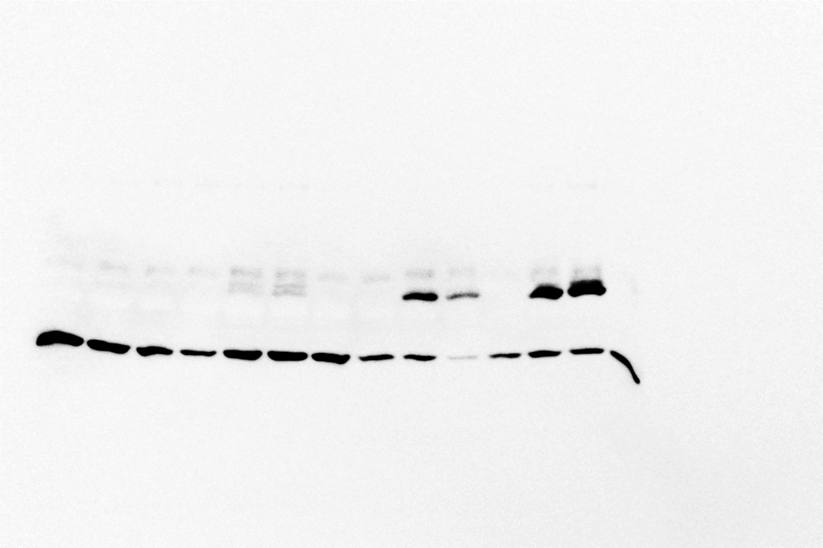
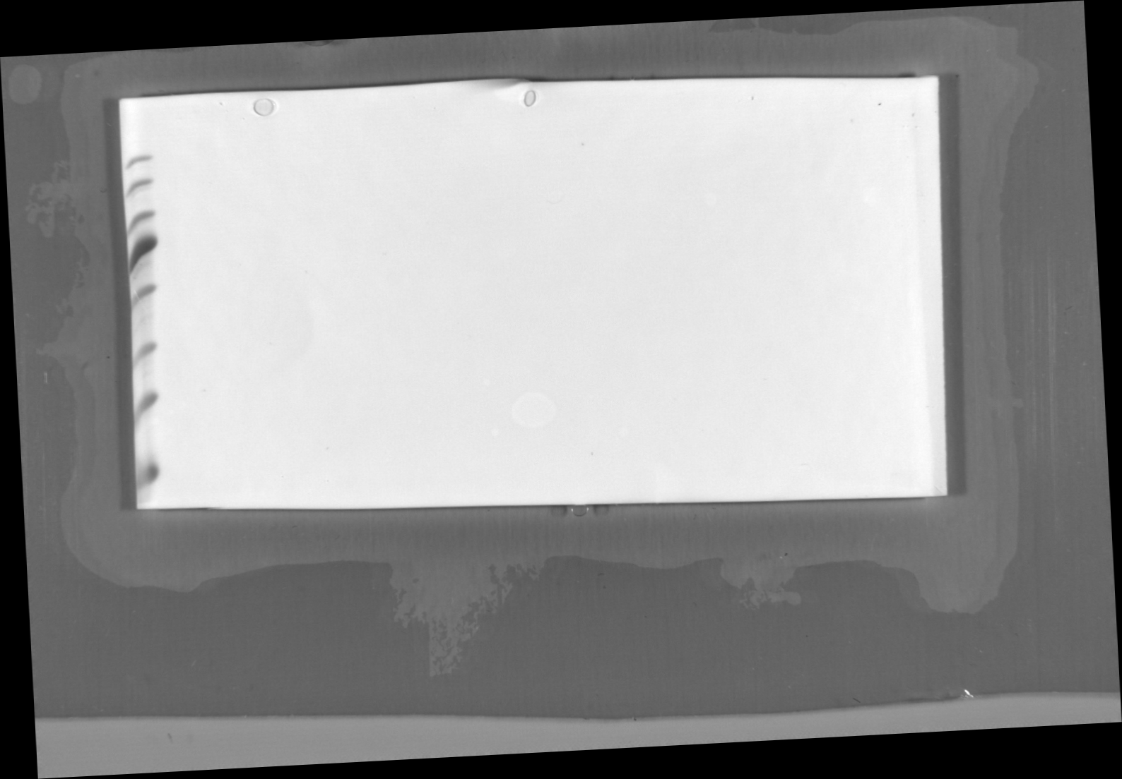
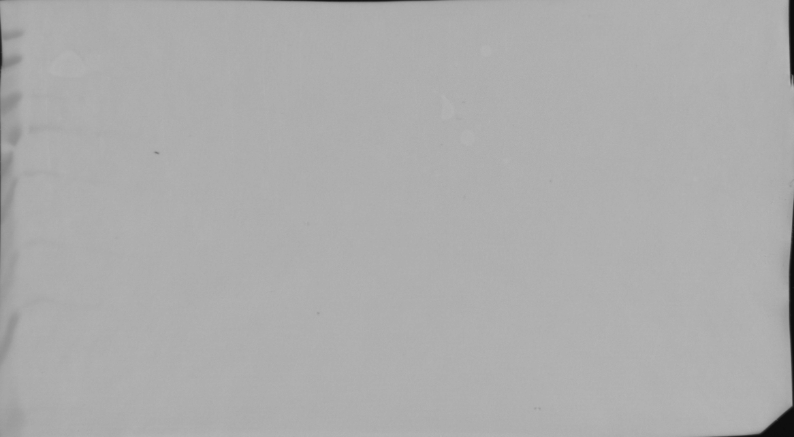
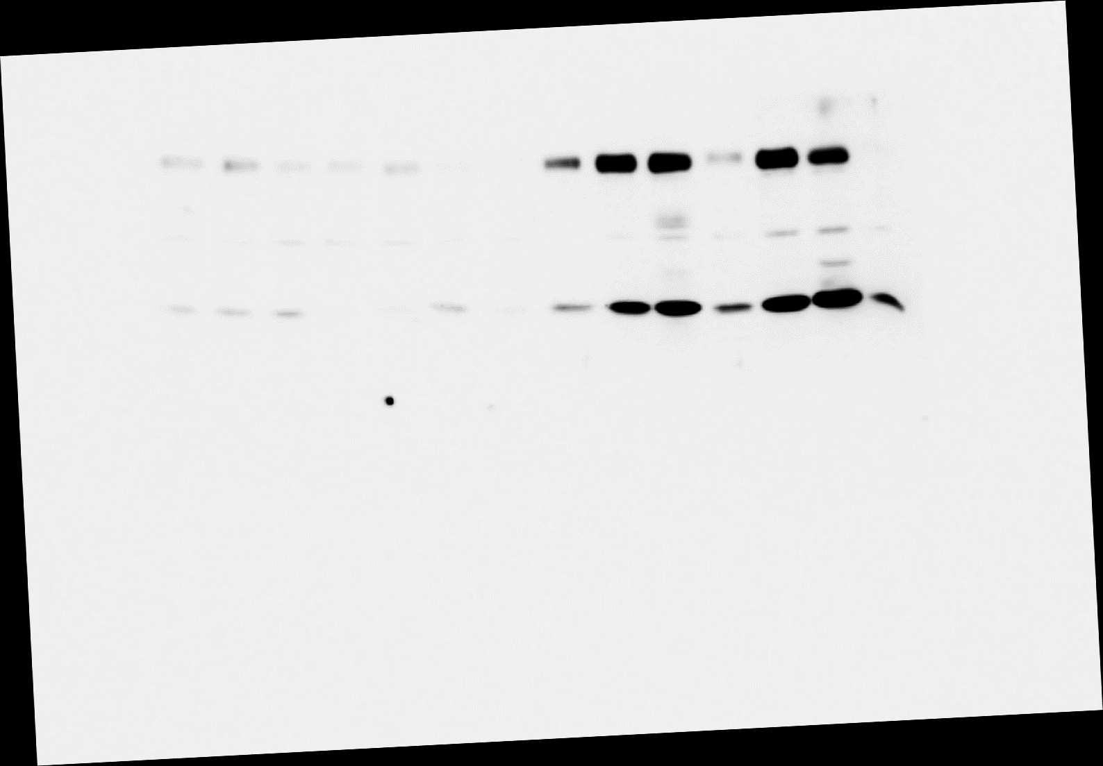
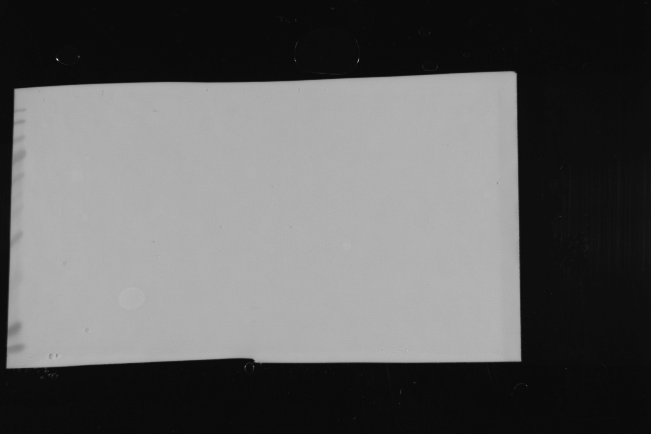
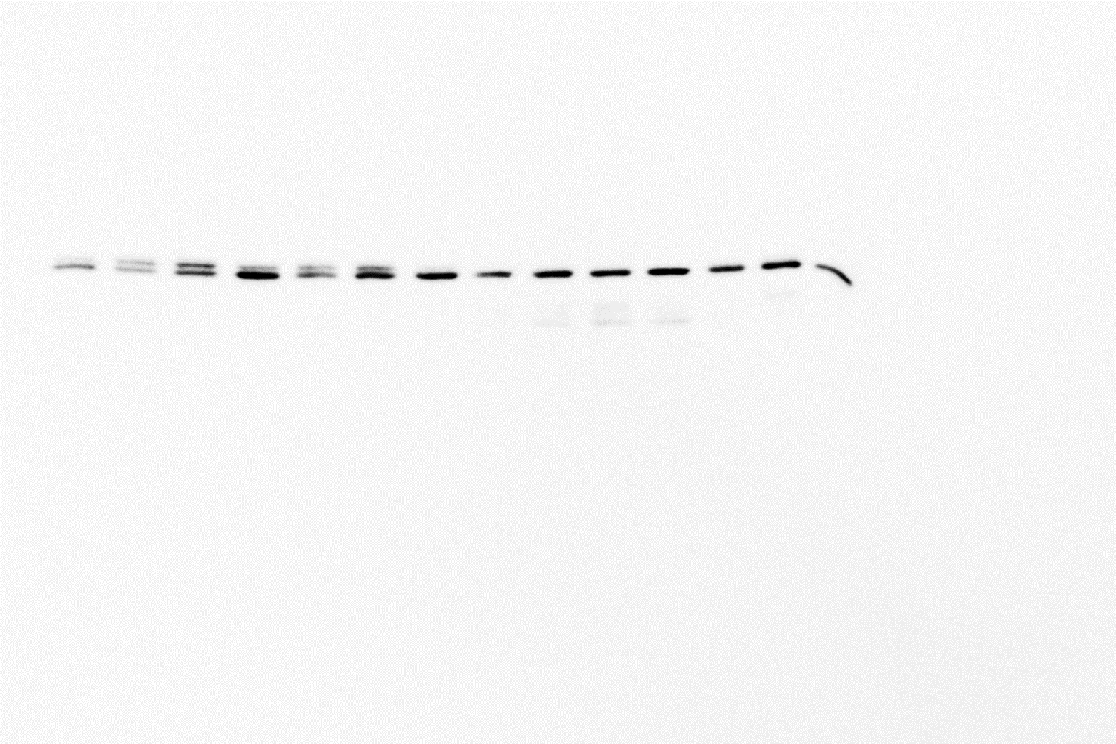
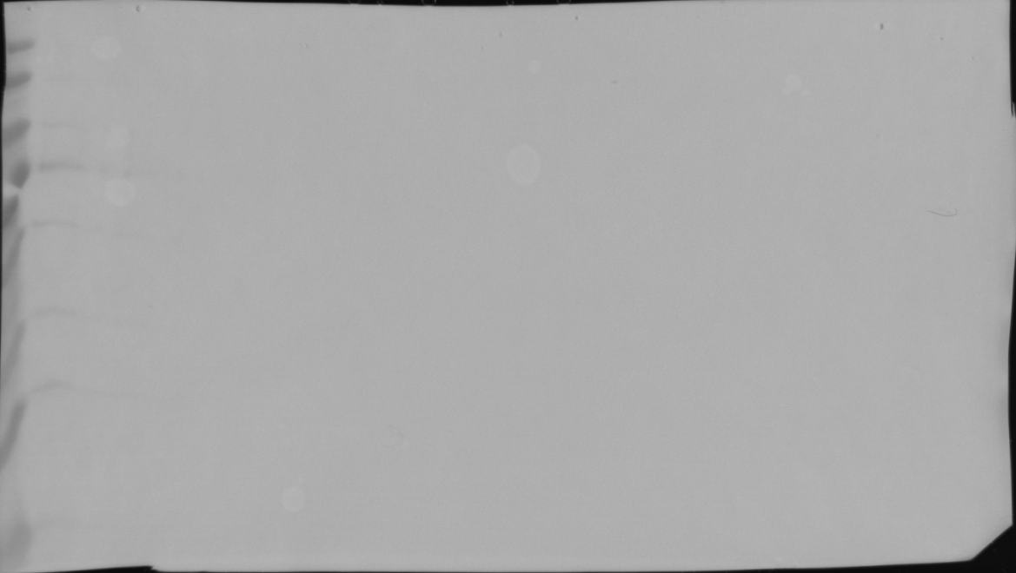
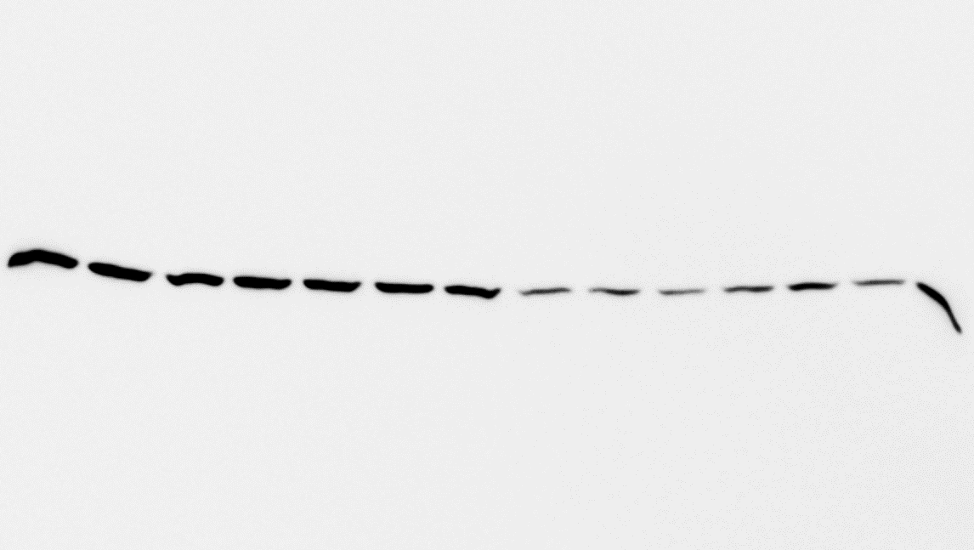
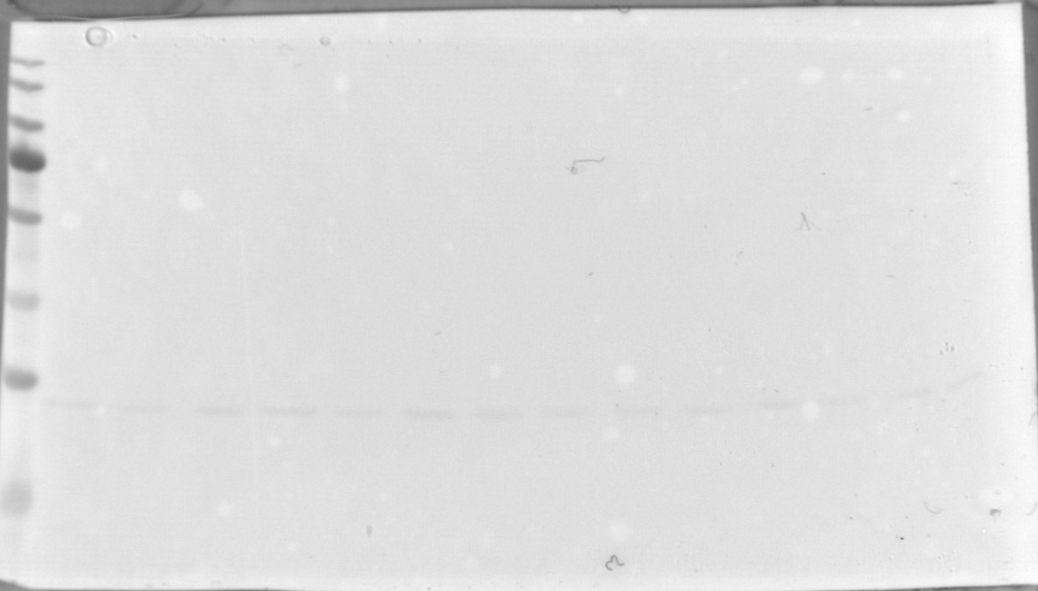
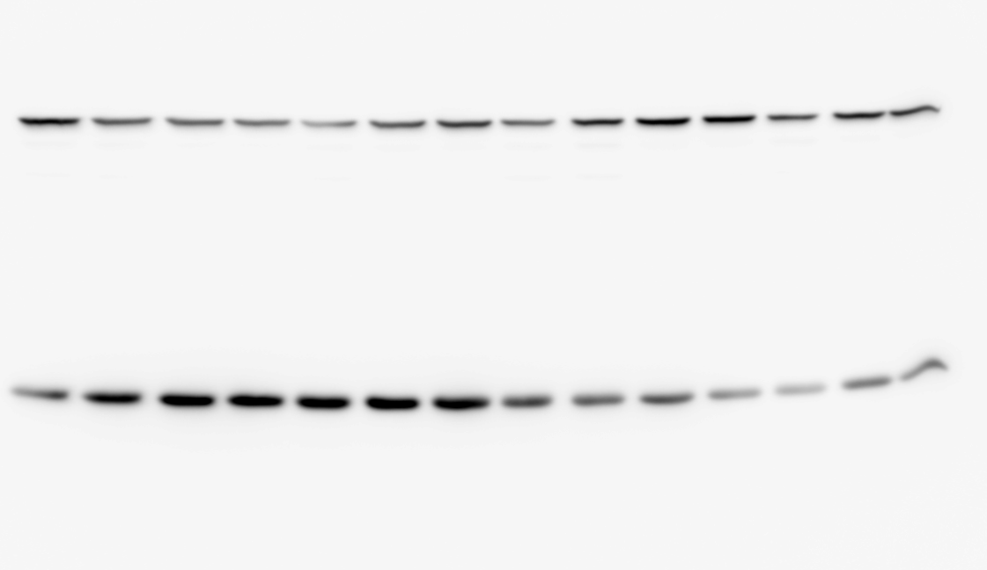
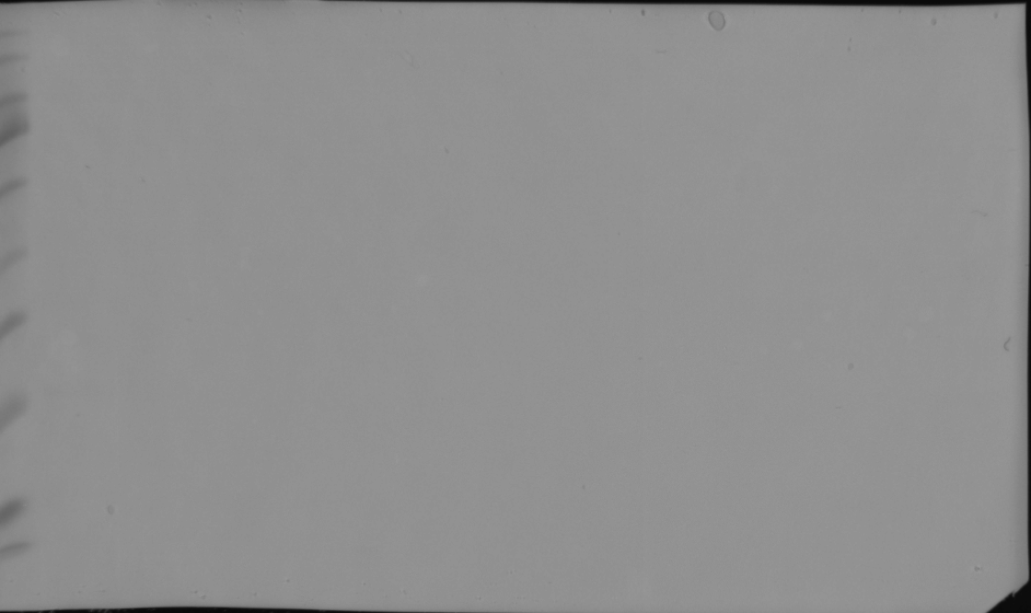
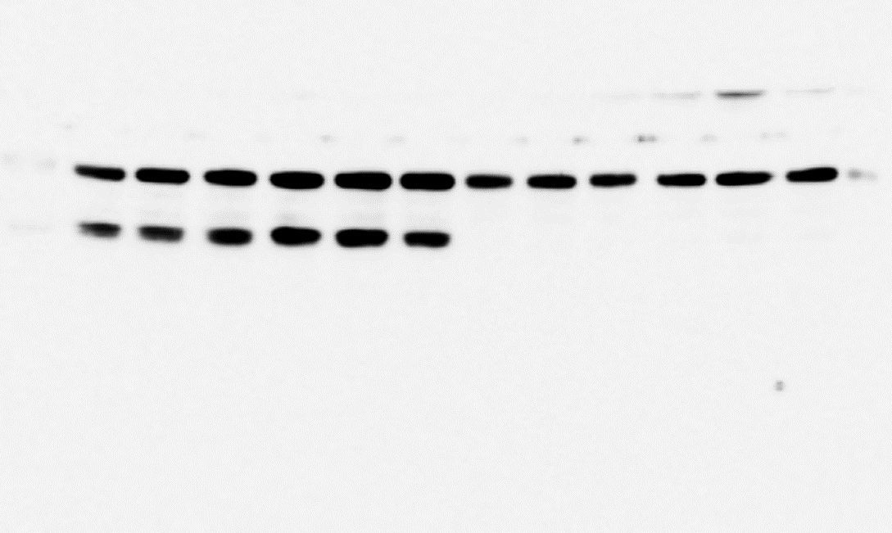
Figure 1A
180
100
130
p-RIPK1
75
100
63
75
*
p-MLKL
63
48
48
35
35
28
28
100
100
RIPK1
75
75
63
MLKL
63
48
48
35
35
28
28
100
EF2
100
75
75
*
63
63
MK2
48
48
35
*
35
28
28

Slide 2
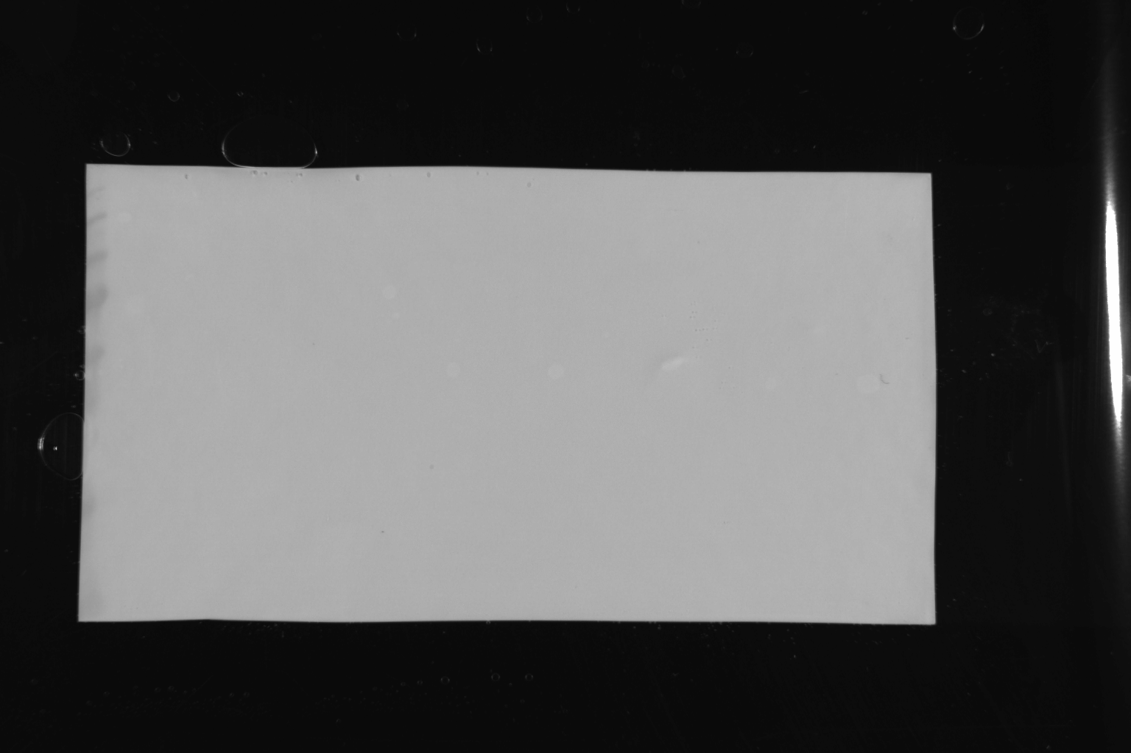
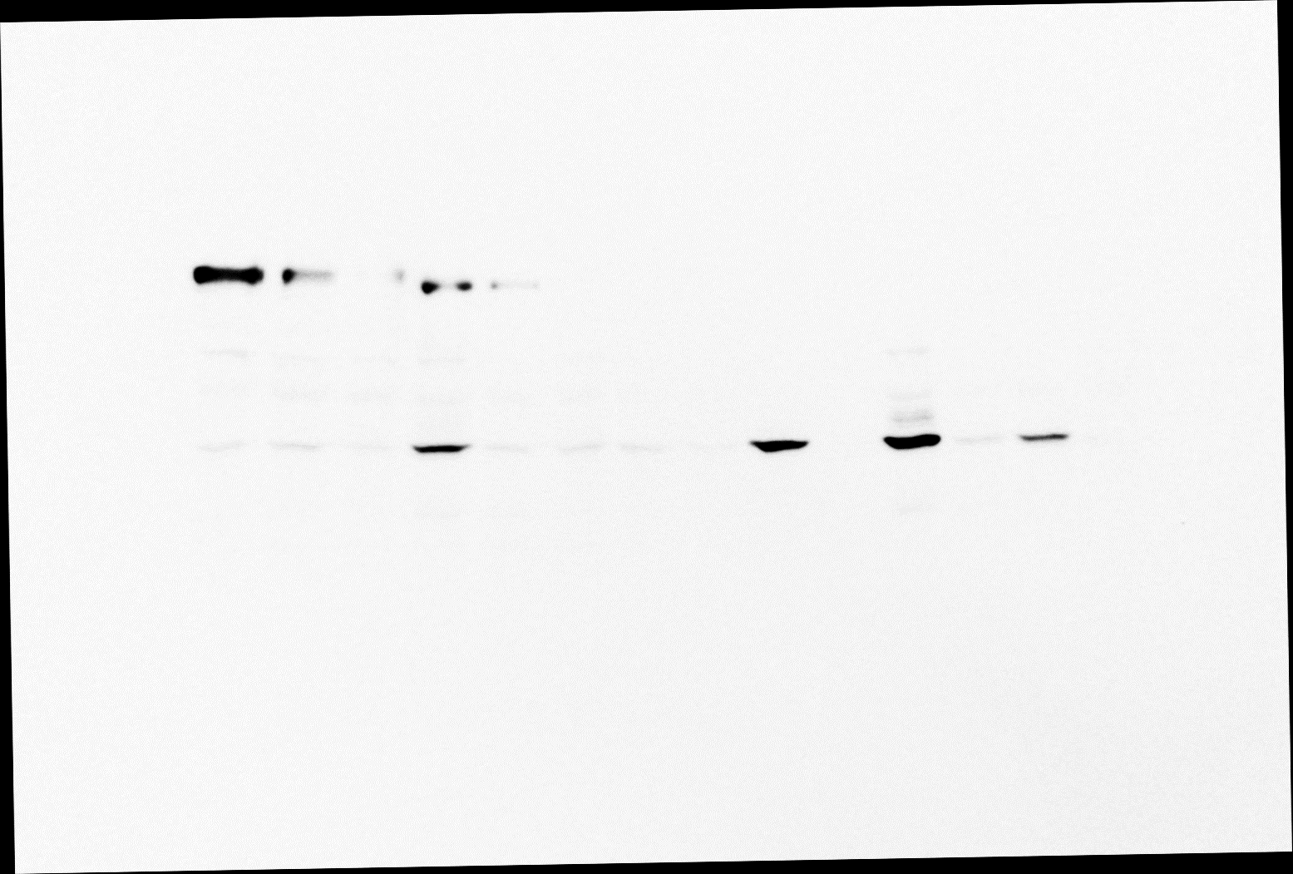
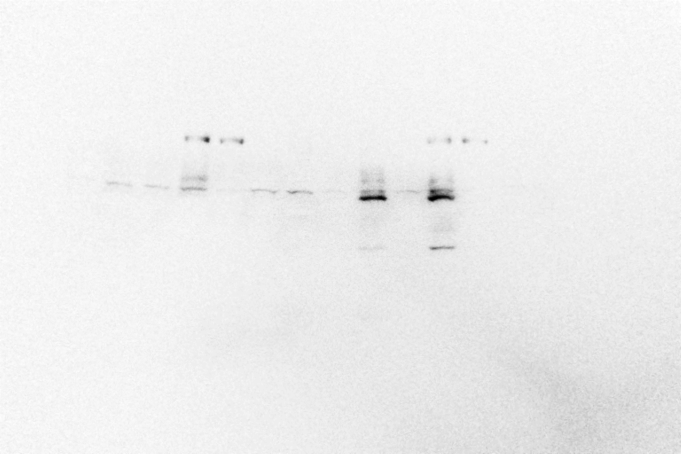
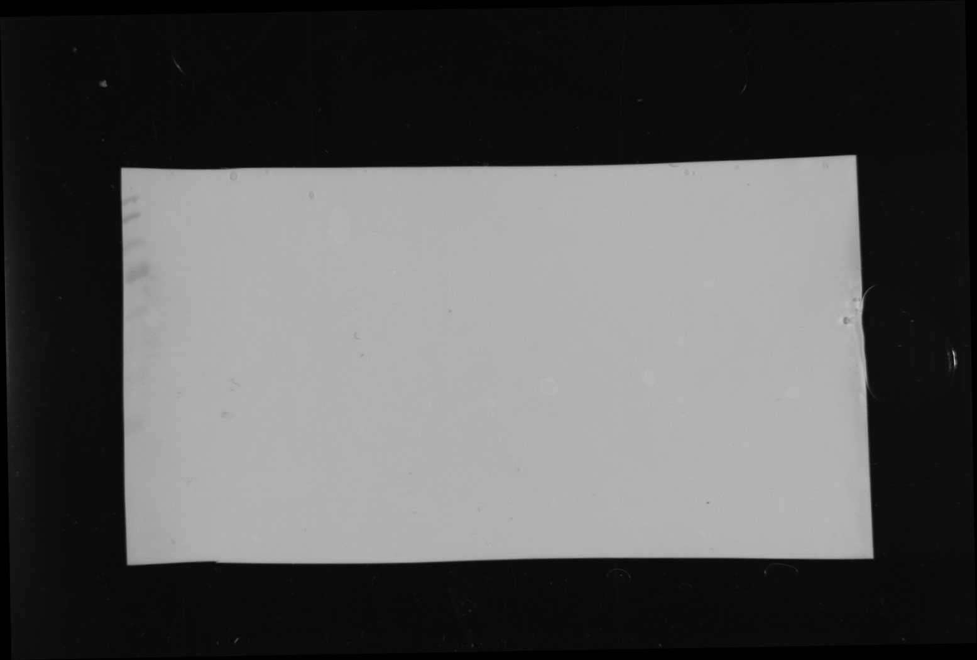
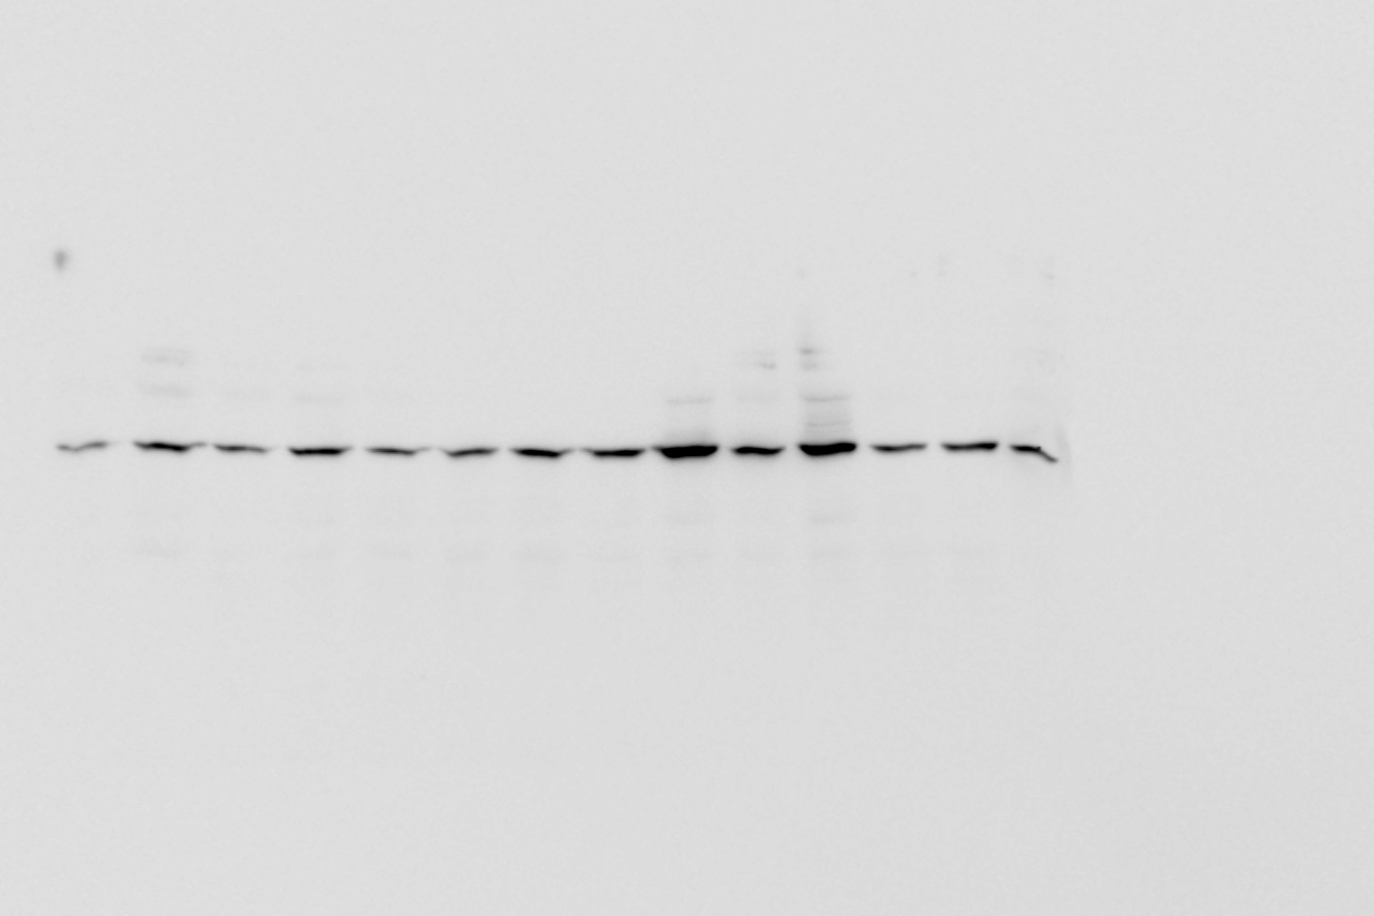
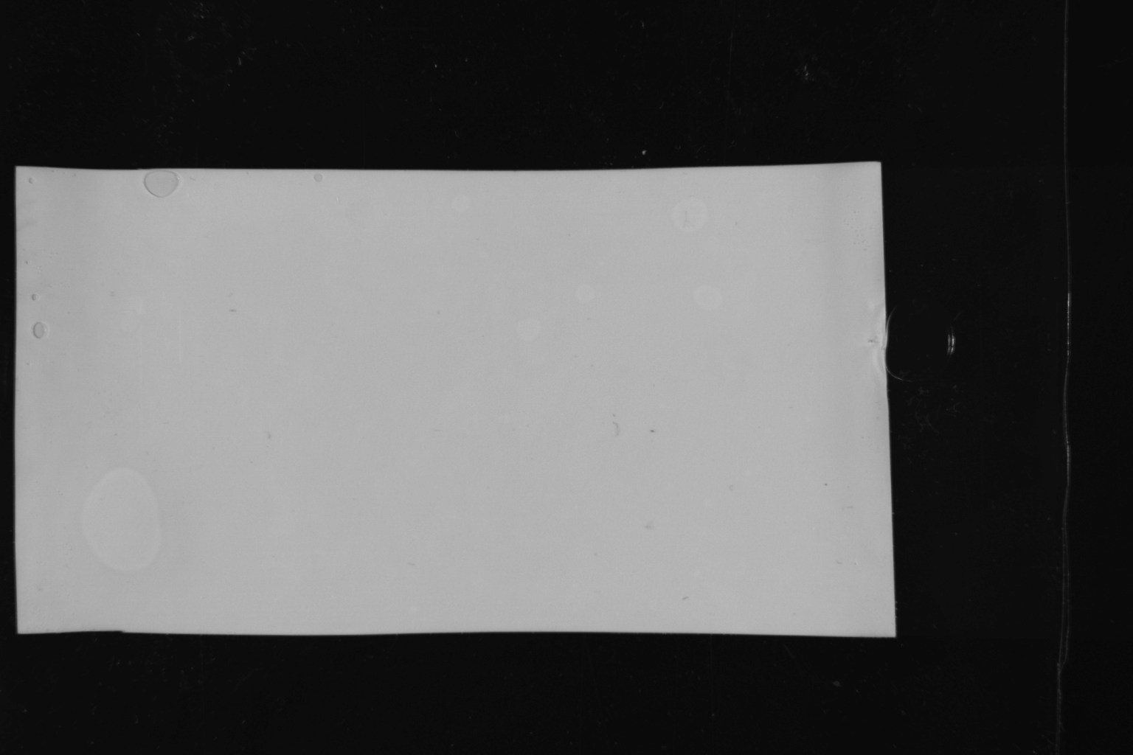
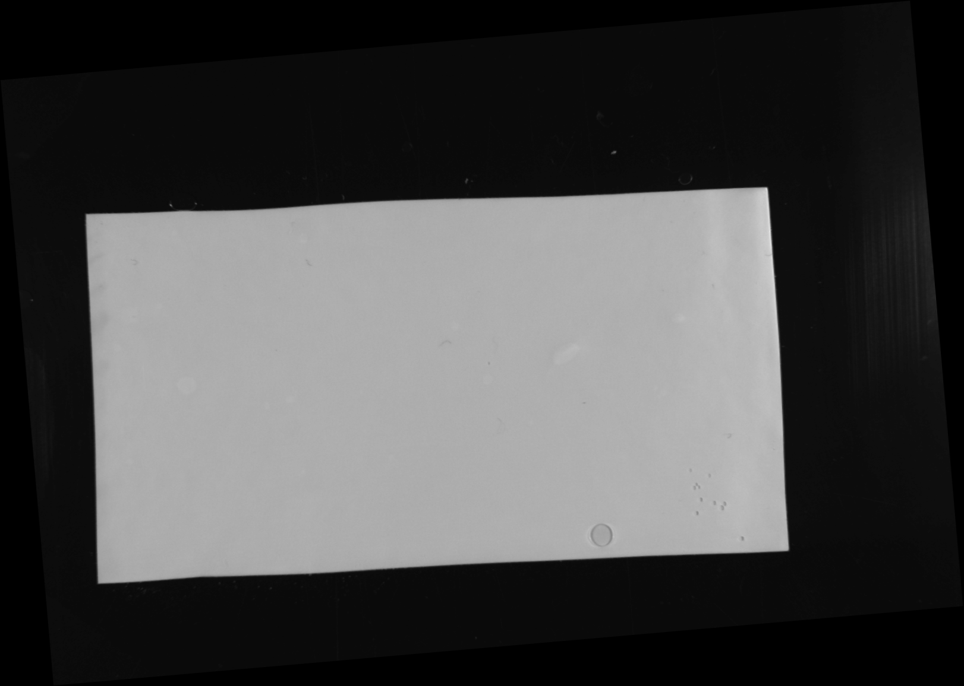
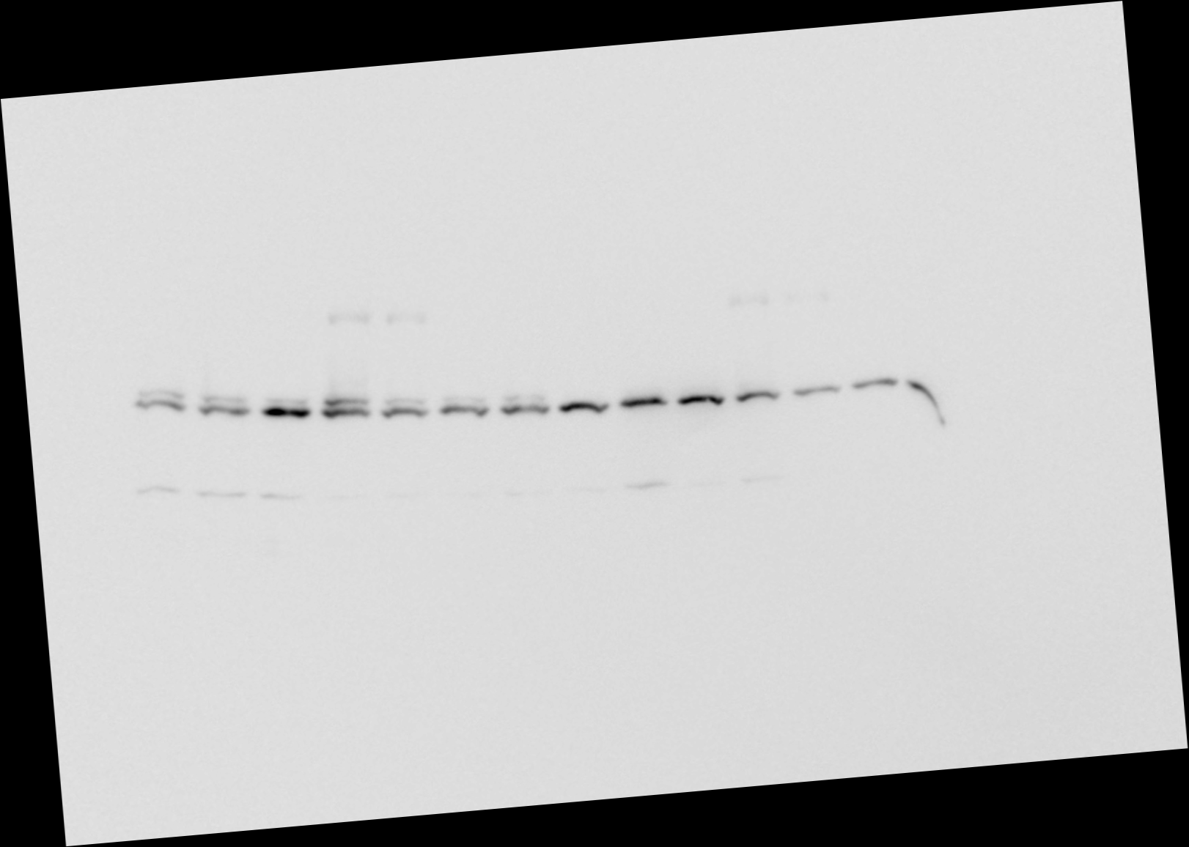
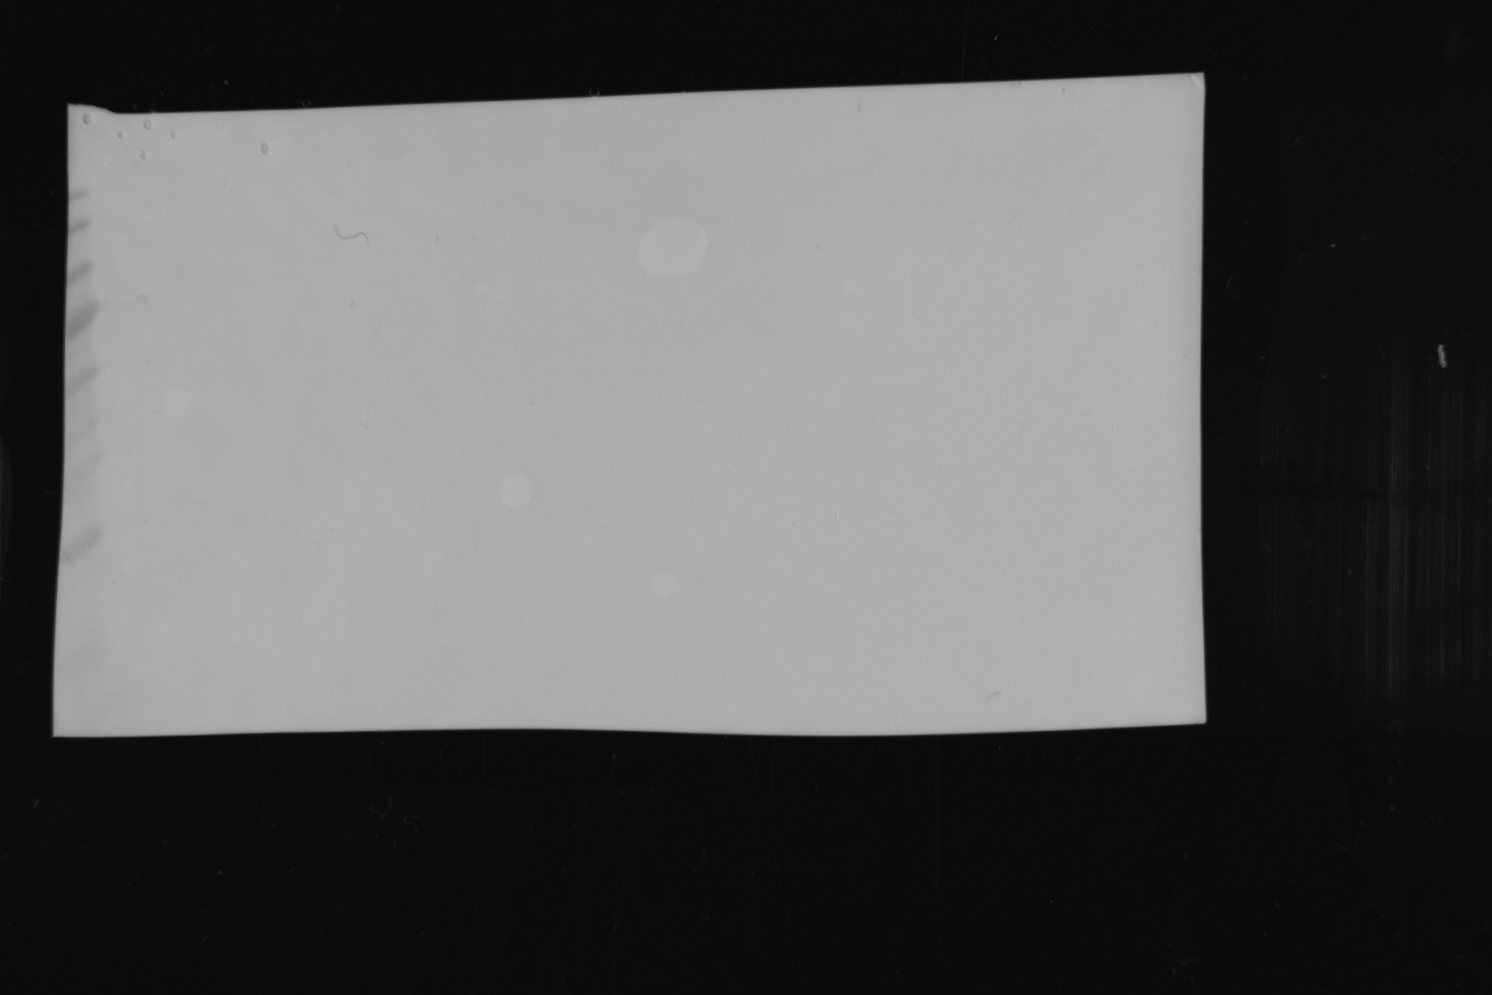
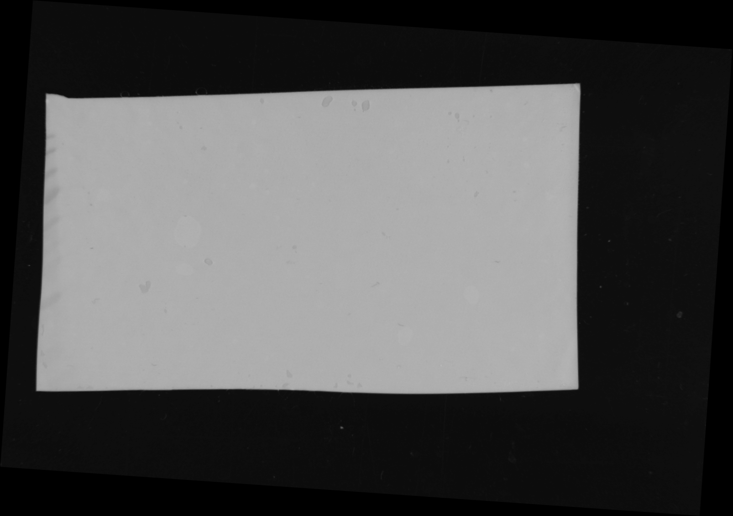
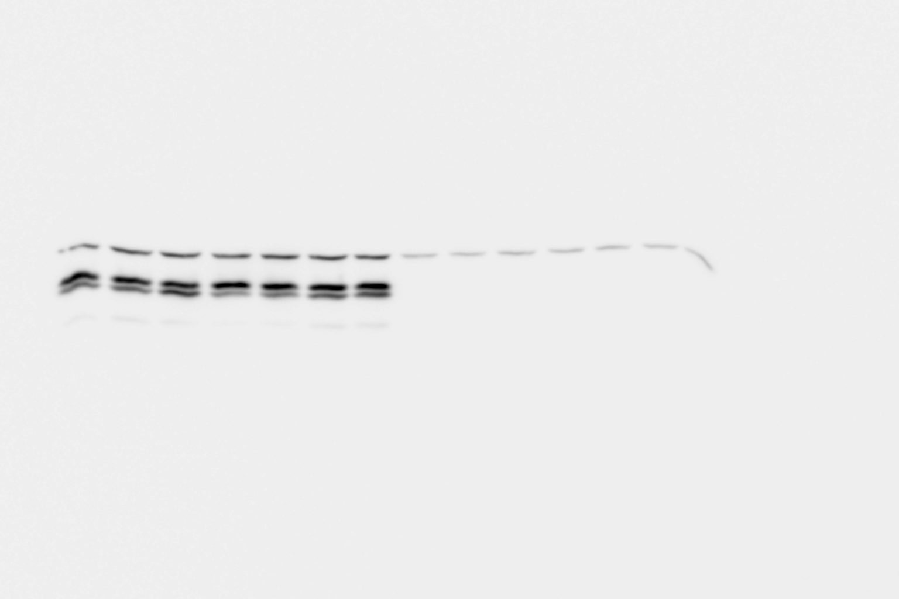
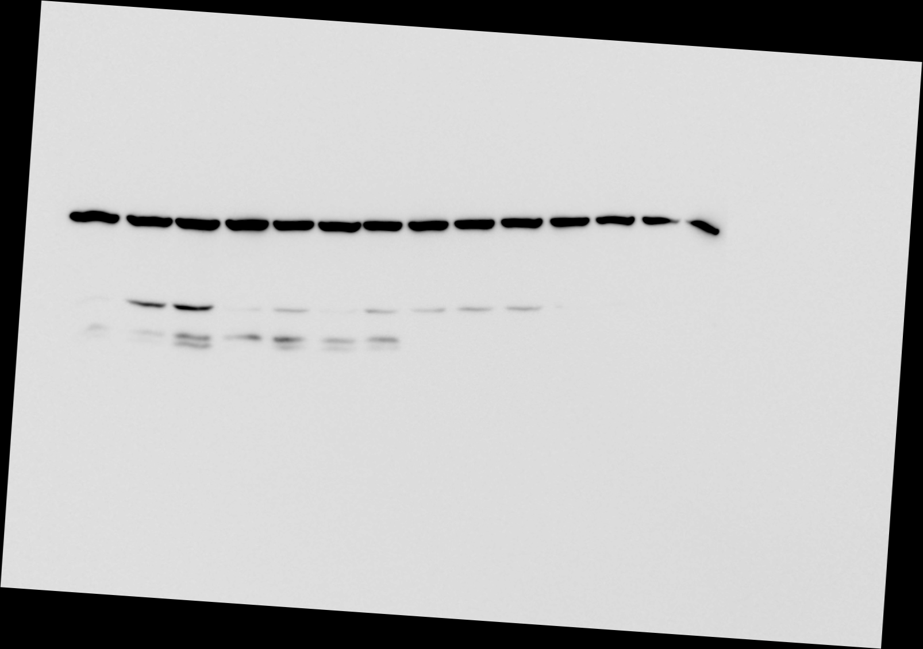
Figure 1B
100
100
75
p-RIPK1
75
p-MLKL
63
63
48
*
48
35
35
28
100
75
RIPK1
100
63
75
MLKL
63
48
*
48
35
35
28
28
100
EF2
100
75
75
*
63
63
MK2
48
*
48
*
35
35
28
28

Slide 3
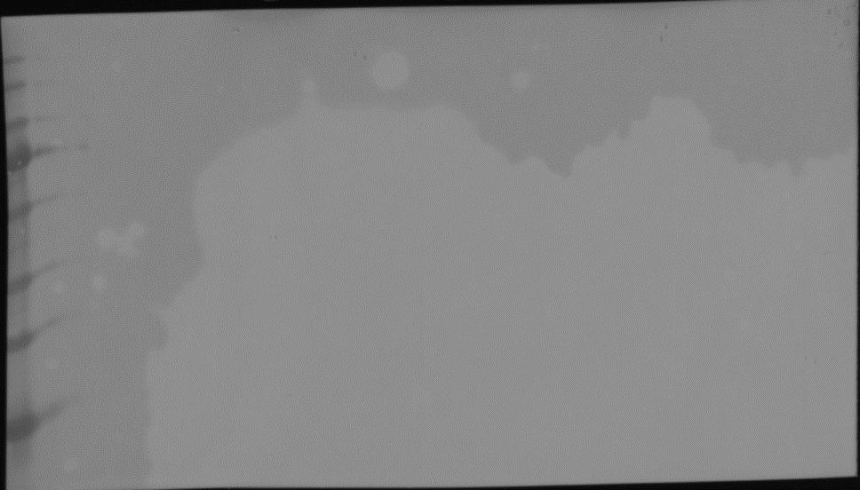
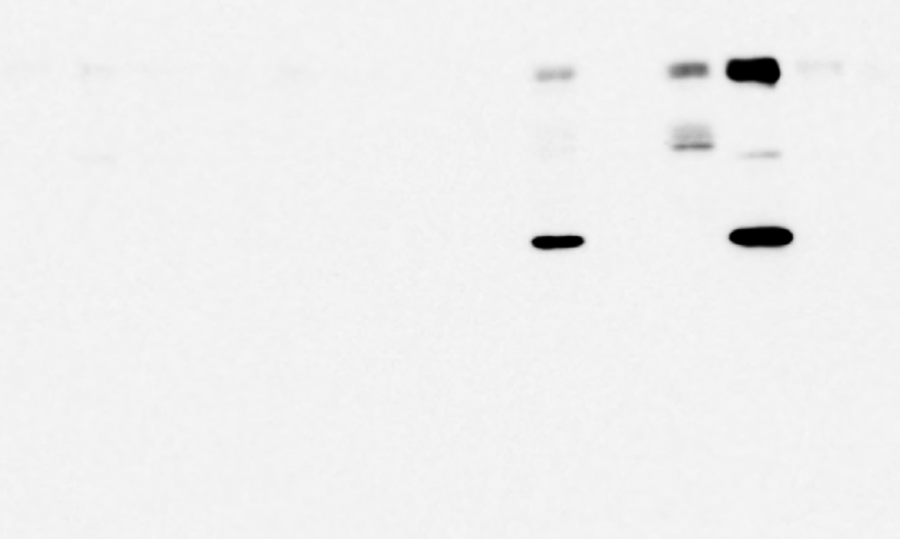
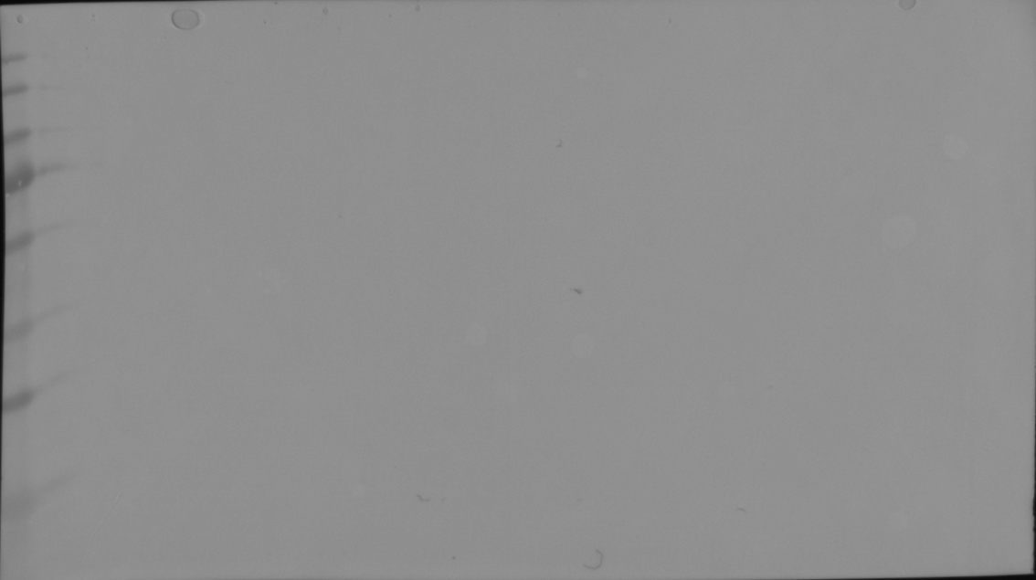
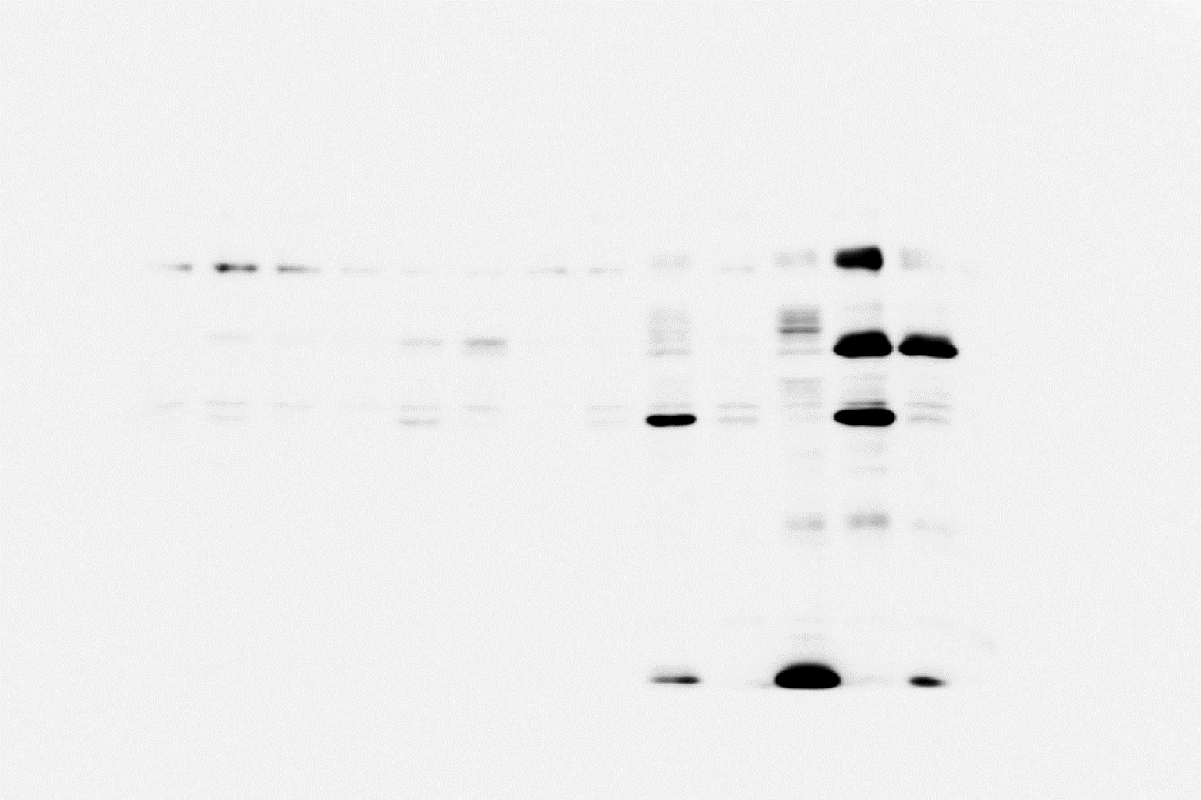
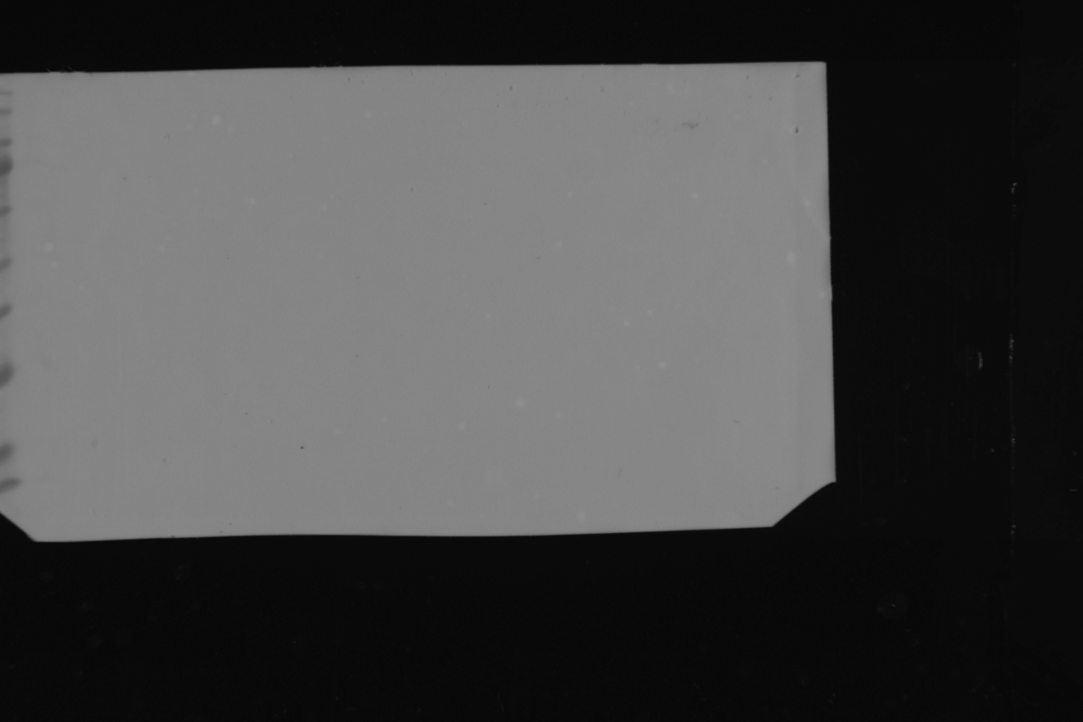
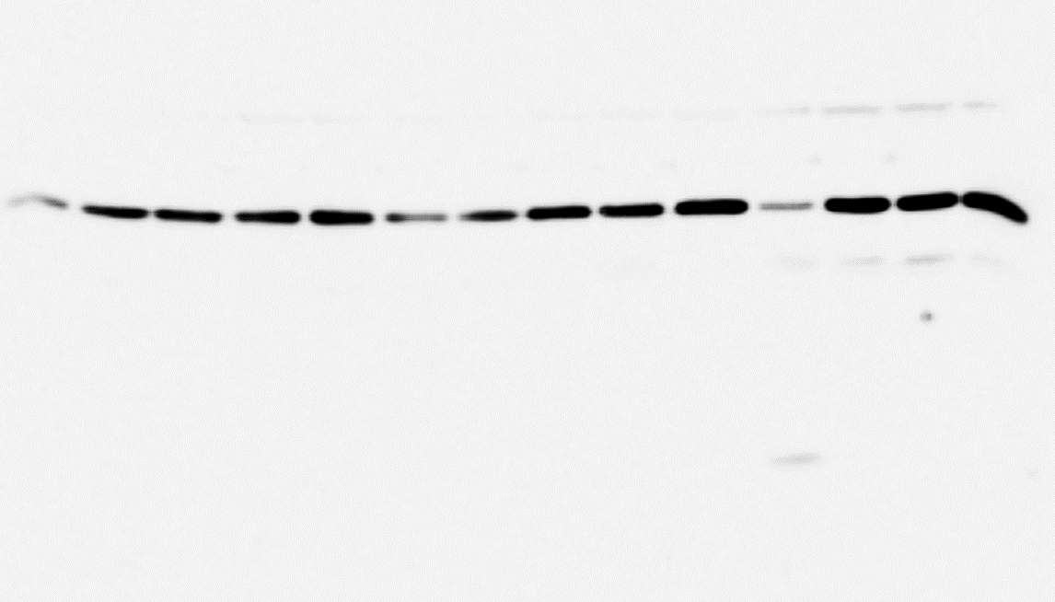
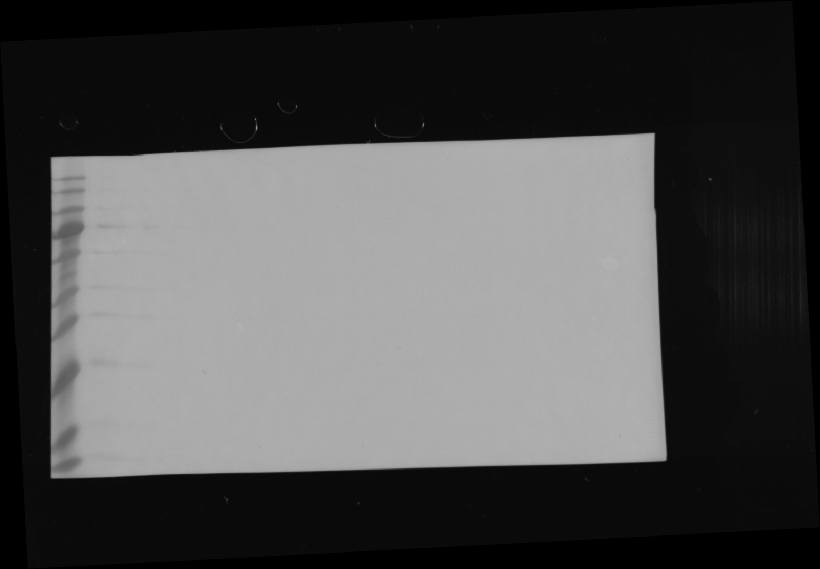
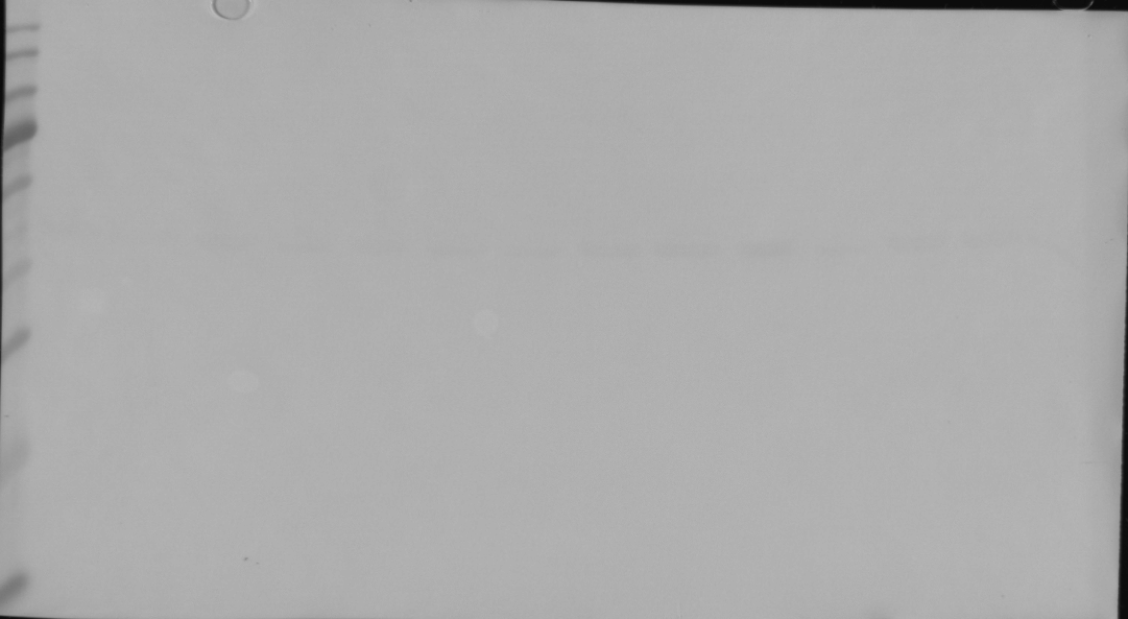
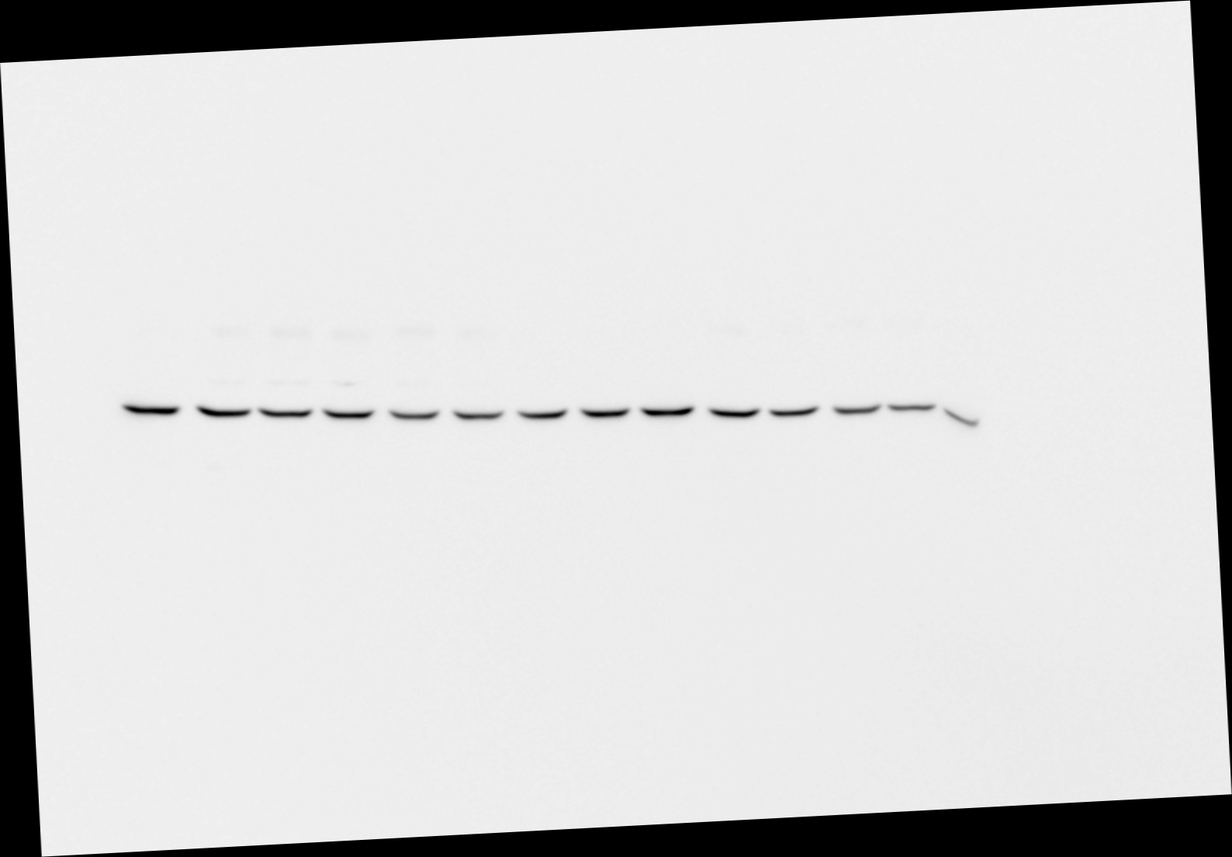
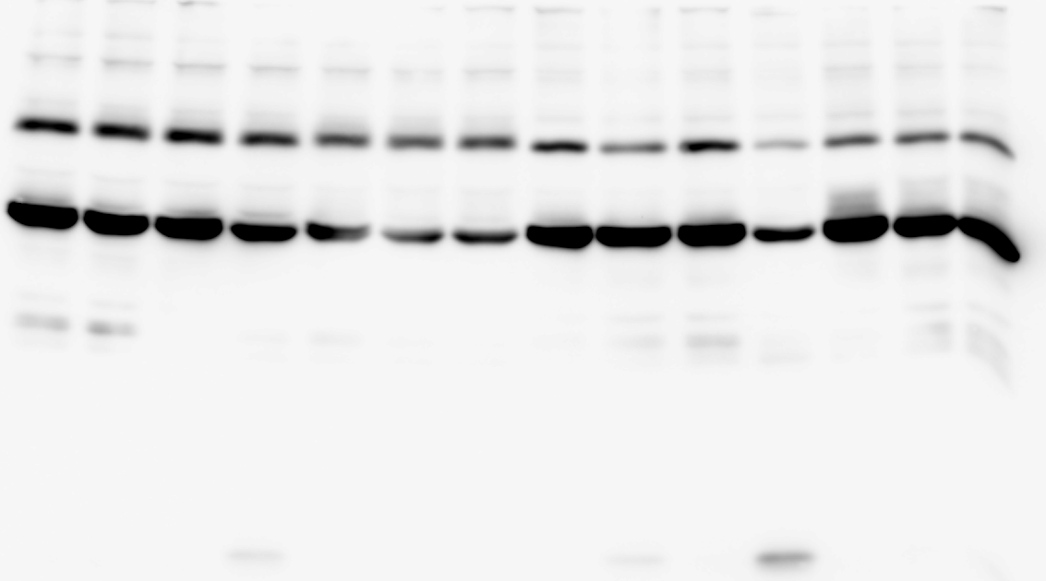
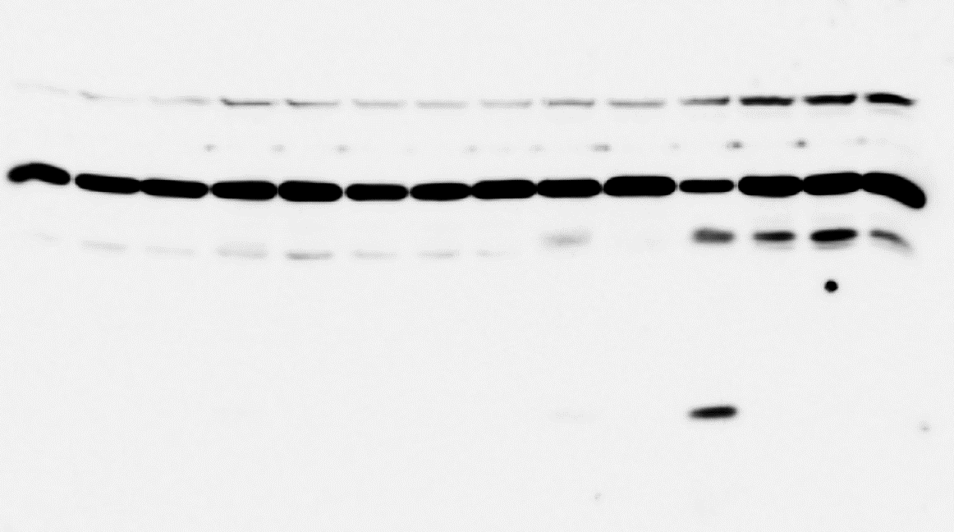
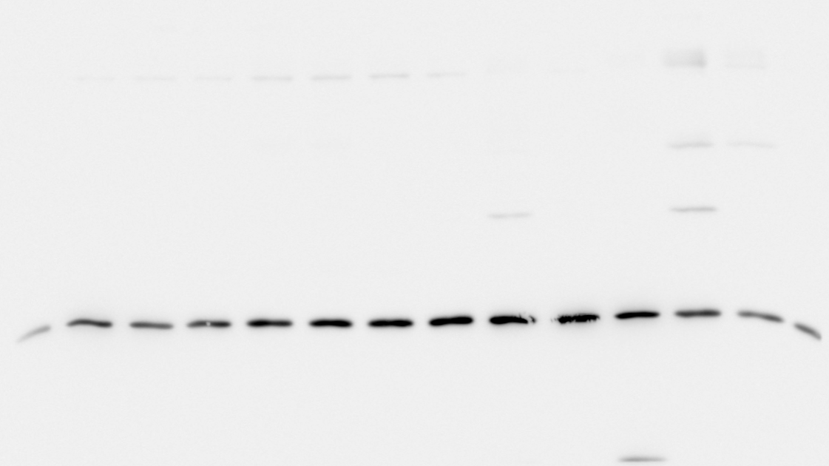
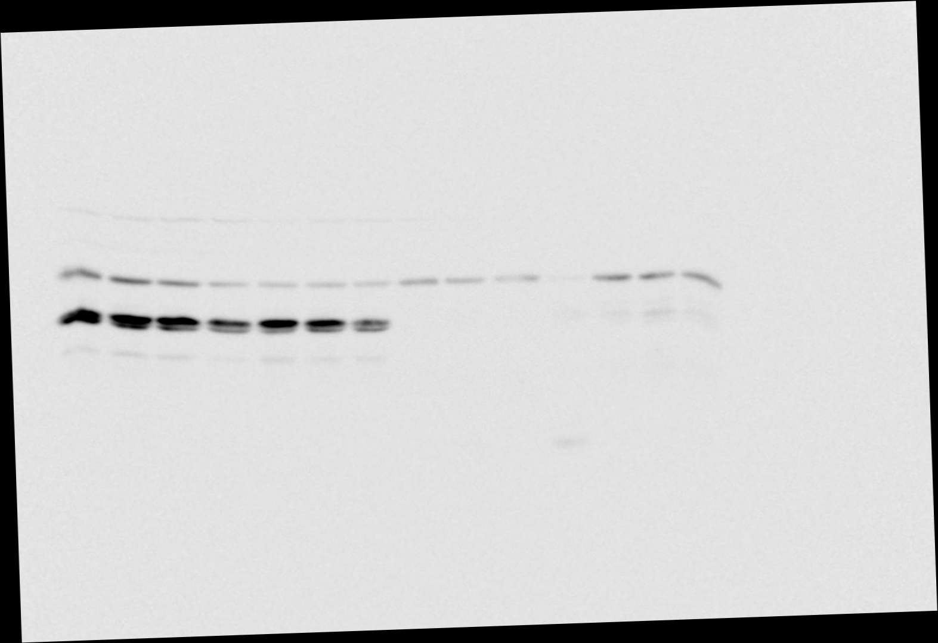
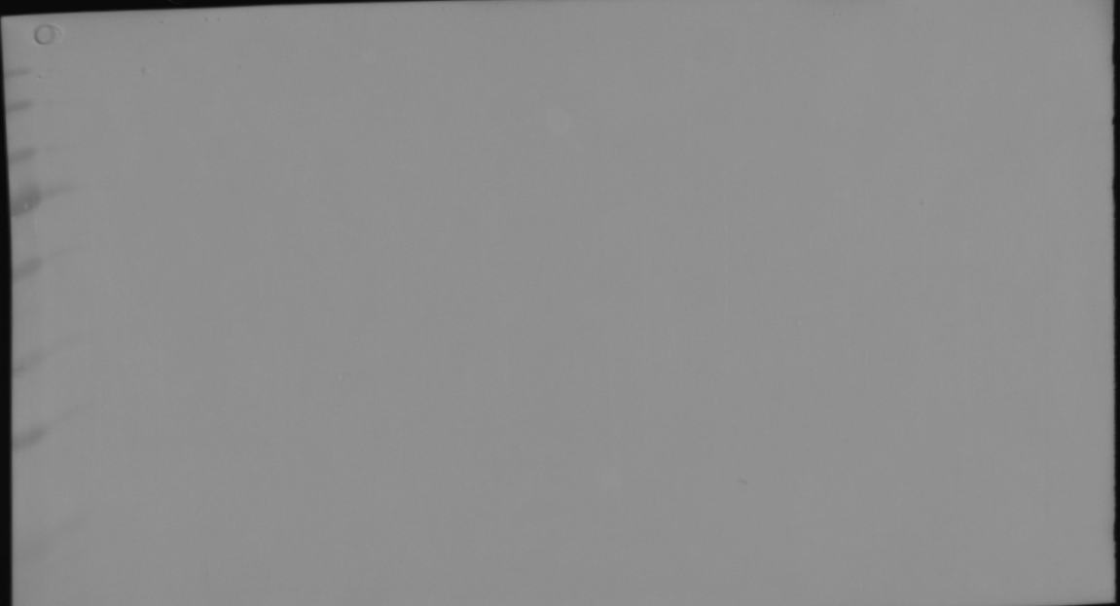
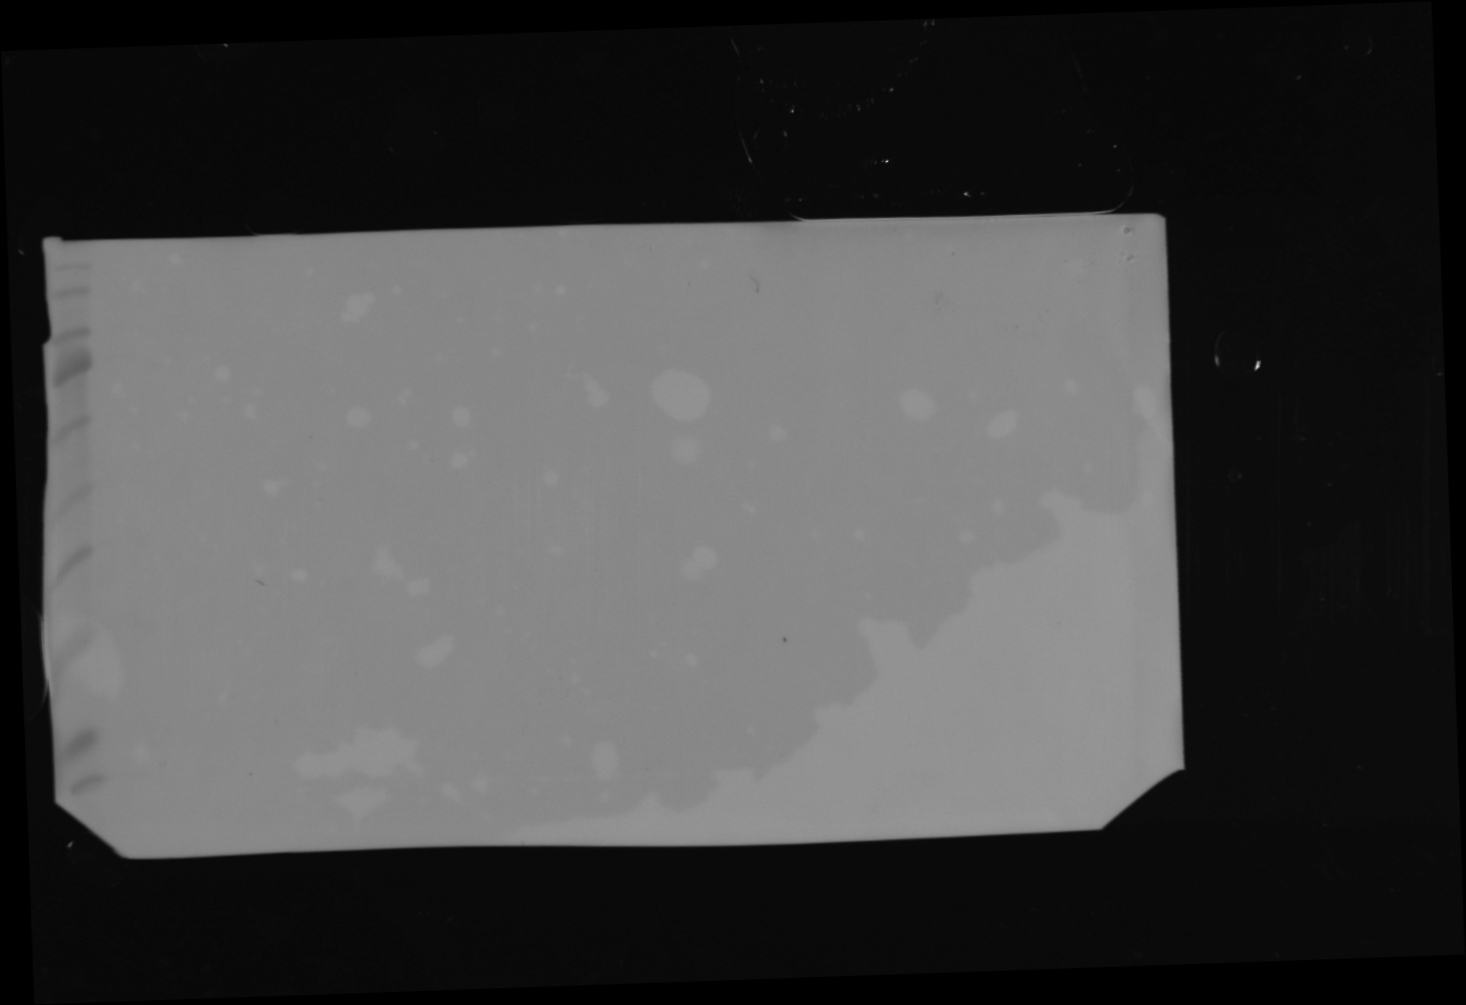
Figure 1C
100
100
75
p-RIPK1
75
p-MLKL
63
63
48
48
100
75
35
35
63
CASP8
28
28
48
*
35
28
100
100
17
75
RIPK1
75
63
63
MLKL
48
*
48
35
35
100
75
28
28
63
48
*
35
Cleaved CASP8
28
100
100
17
75
75
63
MK2
48
63
35
48
28
GAPDH
35
28

Slide 4
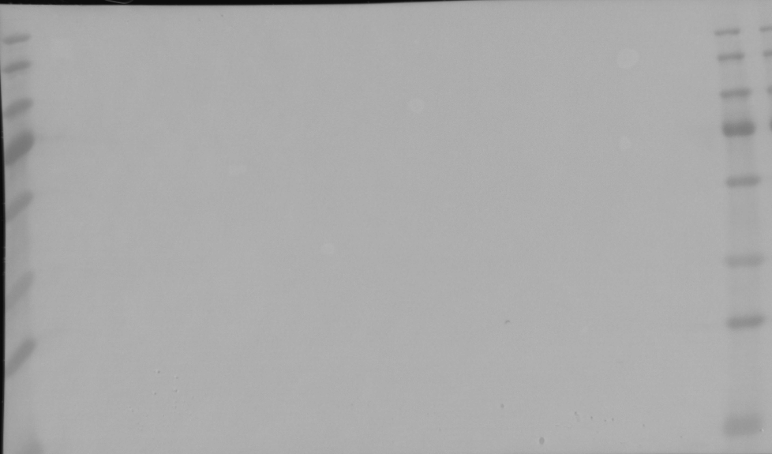
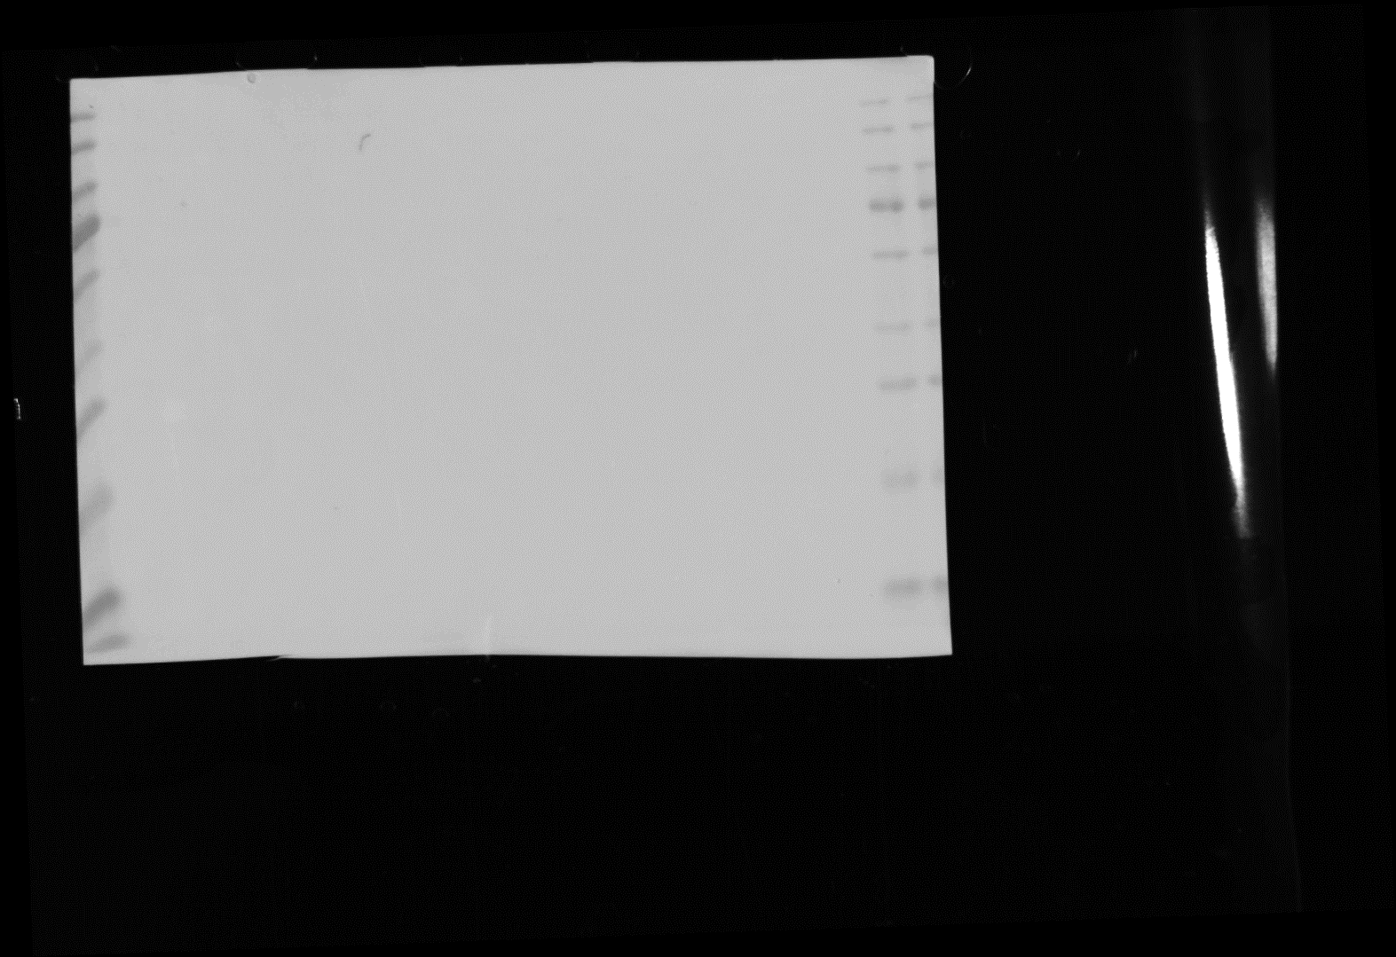
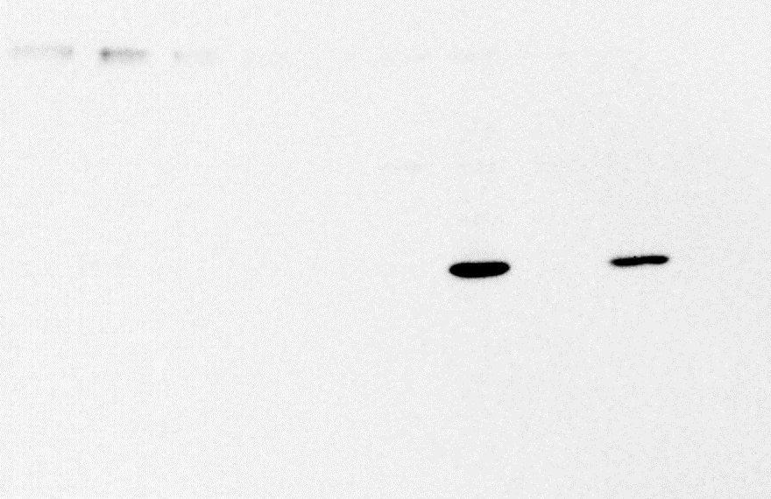
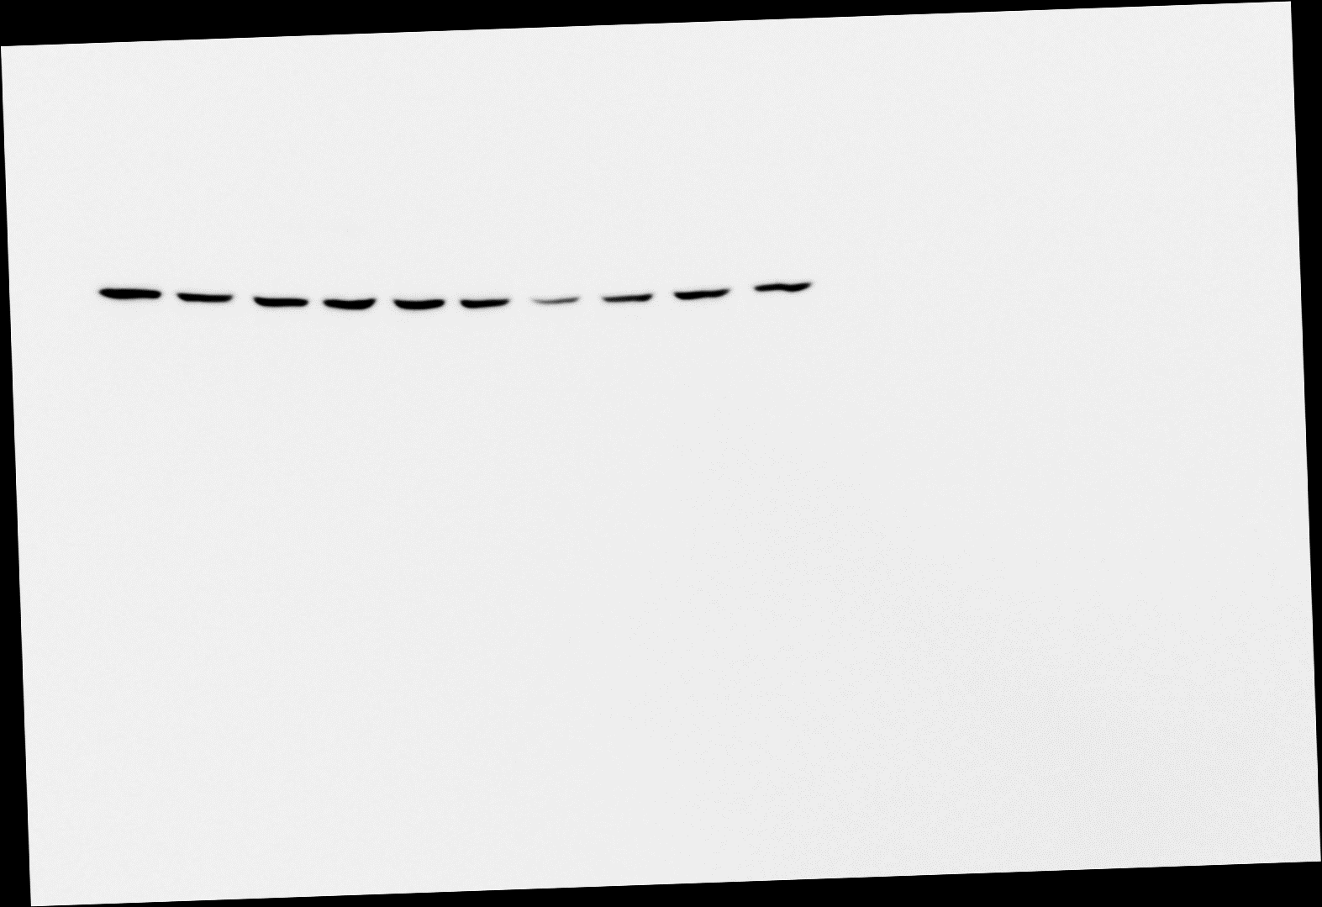
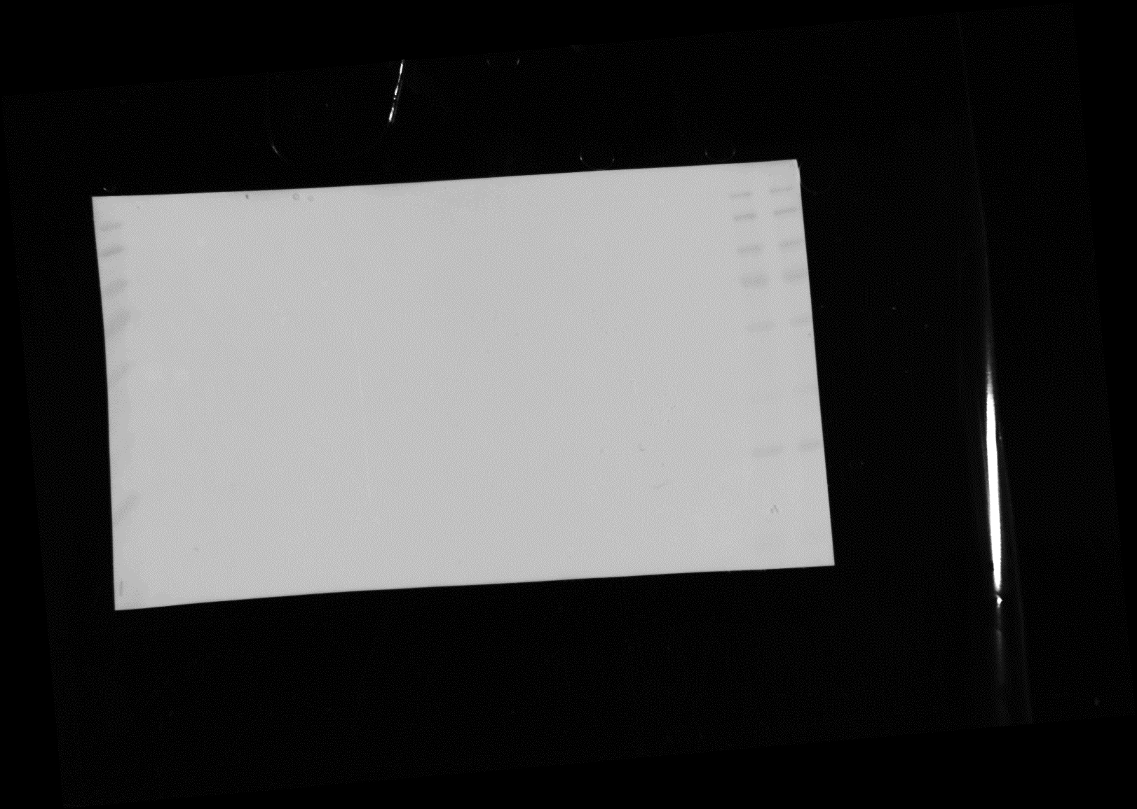
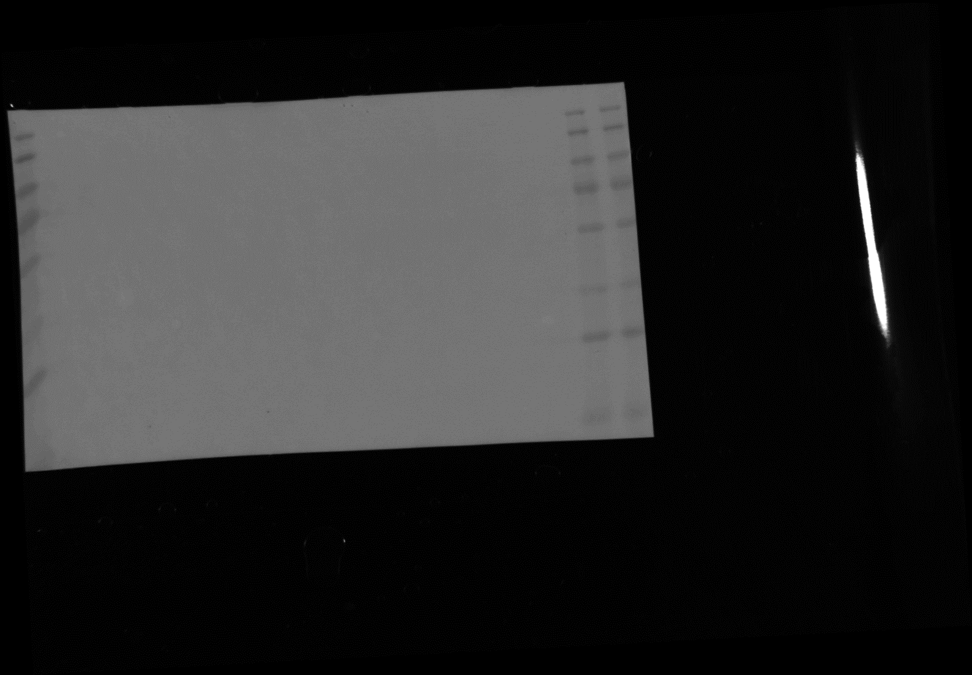
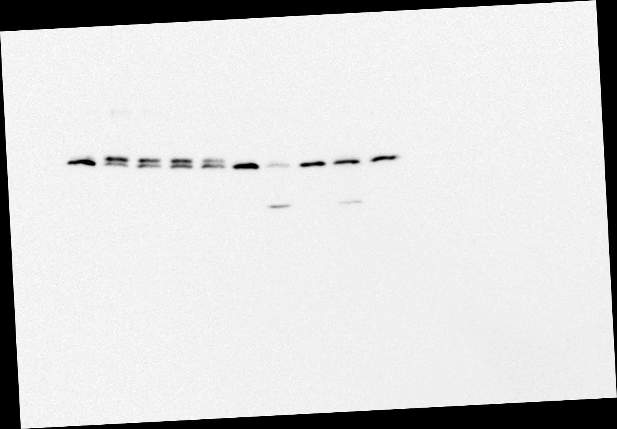
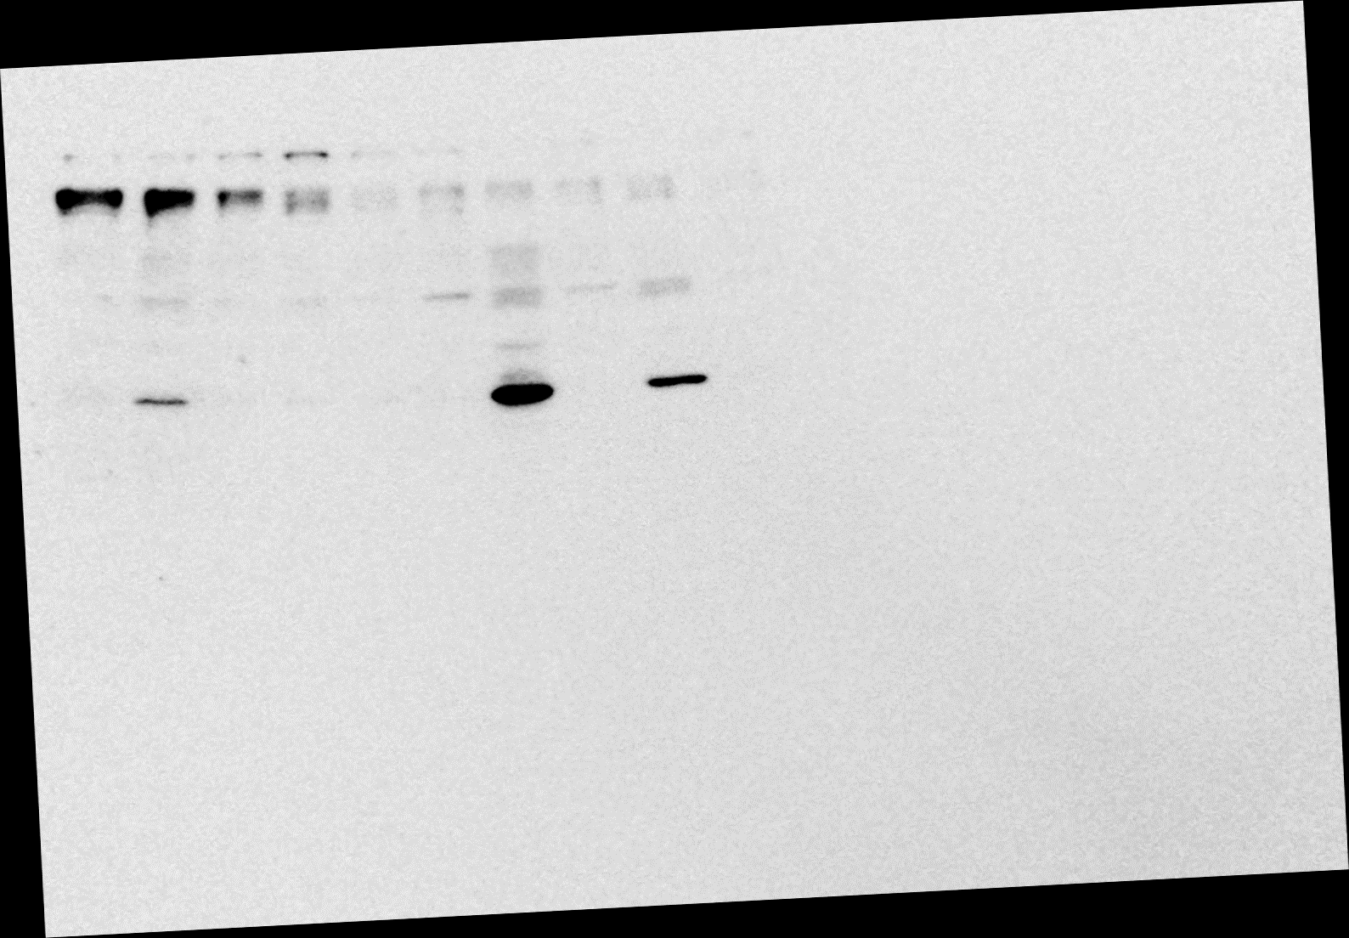
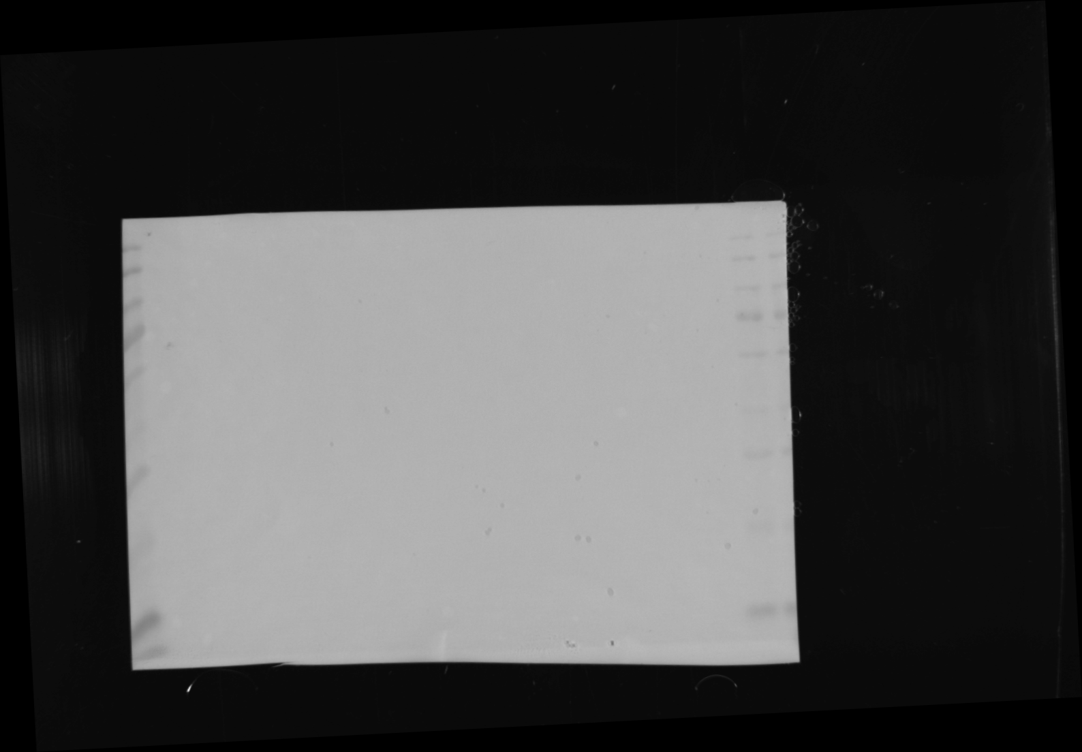
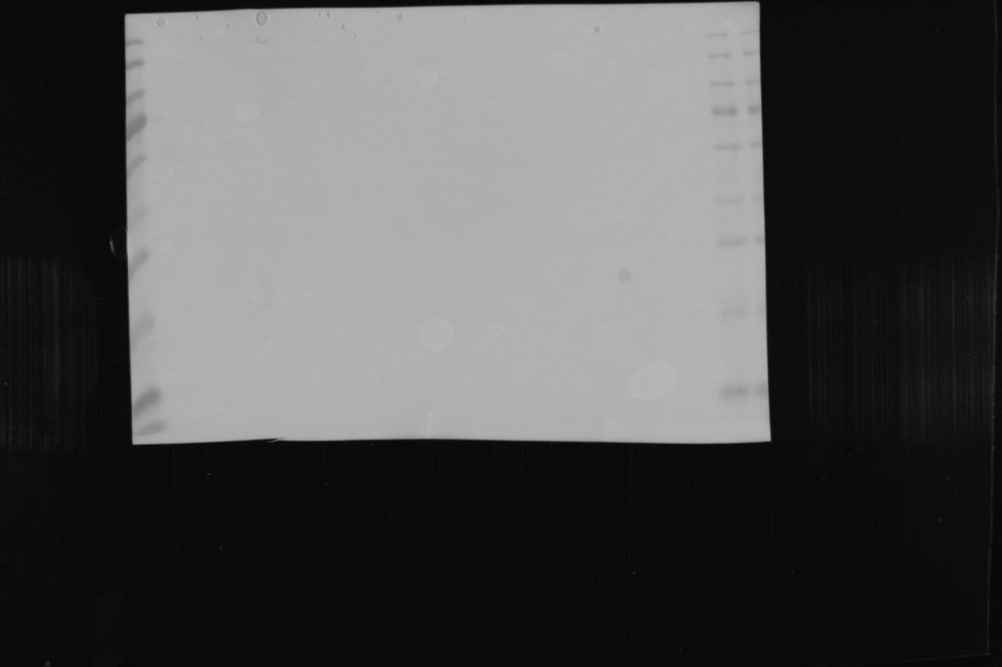
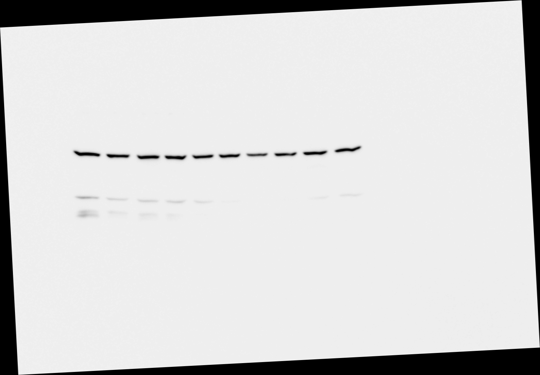

Figure 4A
100
100
75
75
63
63
MLKL
48
p-MLKL
48
35
35
100
100
75
75
p-RIPK1
63
RIPK1
63
*
48
48
35
35
100
EF2
100
75
75
63
63
*
48
48
MK2
35
35

Slide 5




















Figure 4B
100
p-RIPK1
75
100
100
63
75
75
p-MLKL
*
48
63
63
35
*
48
pERK1/2
48
35
35
100
100
100
75
75
RIPK1
63
63
*
75
*
48
63
48
MLKL
ERK2
35
48
35
35
100
*
100
EF2
75
100
A20
75
63
75
63
MK2
48
35
*
48
48
IkBα
35
35

Slide 6








Figure 4B
100
*
75
100
63
75
p-p38
48
63
35
pJNK
48
35
100
100
75
75
63
63
p38
48
JNK
48
35
35

Slide 7


















Figure 4C
100
100
100
p-IKKα/β
75
75
75
63
63
63
48
48
48
pIkBα
35
35
35
pERK1/2
100
100
IKKα
75
75
100
63
75
48
63
63
35
48
48
IkBα
ERK2
35
35
100
EF2
100
75
100
75
75
63
63
63
p-p38
48
48
48
35
35
35
p38

Slide 8


















Figure 4D
100
100
EF2
75
100
75
75
63
63
63
48
48
pIkBα
48
IkBα
*
35
35
35
100
100
100
75
75
75
63
63
63
pERK1/2
pJNK
48
48
48
p-p38
35
35
35
100
100
75
100
75
63
75
63
63
48
48
p38
ERK2
JNK
48
35
35
35

Slide 9












Supplementary Figure S1A
100
100
100
75
p-RIPK1
75
75
63
63
63
p-MLKL
48
*
48
*
48
35
MK2
35
35
100
RIPK1
75
100
100
EF2
75
75
63
63
MLKL
63
48
48
35
*
48
35
35

Slide 10










Supplementary Figure S1B
100
100
75
p-RIPK1
75
p-MLKL
63
*
63
48
48
35
EF2
100
35
*
75
*
63
48
100
100
35
75
RIPK1
75
MLKL
63
63
48
*
48
35
35

